Slide 1
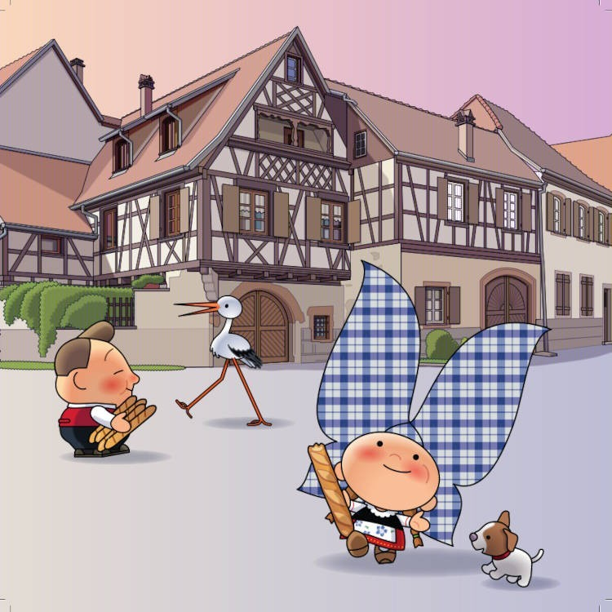



Photos prises par un amoureux
du patrimoine ancien
pour le plaisir de partager
Villes et villages
Patrimoine D’ Alsace
Haguenau
Le Musée Historique
L’œil de chaque photographe
mérite son détour

Slide 2
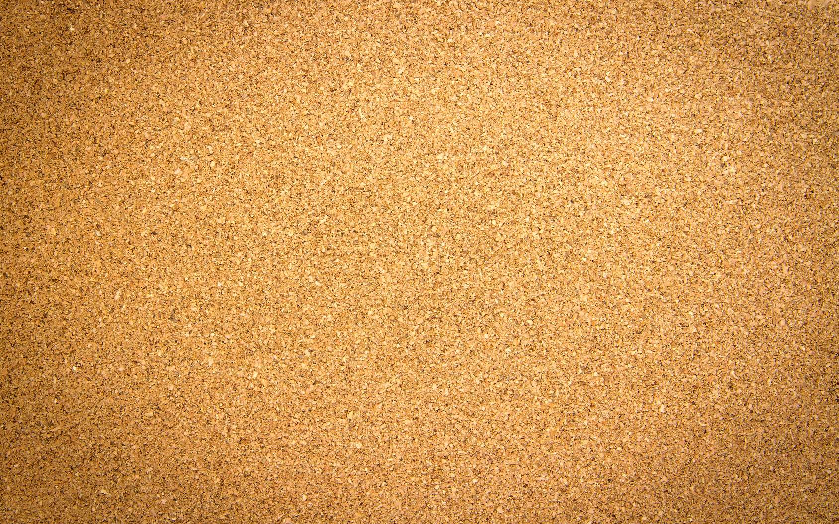

Le Musée Historique
Ce bâtiment Art-Nouveau Néo-gothique rhénan (1900-05)
évoque l'important passé médiéval de la ville.
Un bâtiment néo-Renaissance pour des collections remontant
à la Préhistoire.
Les premières collections furent réunies par la Ville de Haguenau dès le milieu du 19ème siècle. Il s'agissait de collections numismatiques, archéologiques, d'arts décoratifs et d'arts et traditions populaires. Vers 1900, Xavier Nessel, maire de Haguenau depuis 1871, collectionneur d'antiquités et archéologue, propose de donner toutes ses collections à la Ville, à condition d'obtenir du Conseil Municipal la construction d'un musée qui abriterait également les archives et la bibliothèque municipale.
La construction du bâtiment de style néo-Renaissance est
réalisée entre 1900 et 1905.

Slide 3
Les collections
@La Préhistoire
L'époque Mésolithique (Age de la Pierre taillée entre 8000 et 5000
avant J.C.)
Le Néolithique (Age de la Pierre polie entre 5000 et 2000 avant J.C.)
@L'Age du Bronze
1800 - 750 avant J.-C.
@L'Age du Fer
750 - 50 avant J.-C.
@L'époque romaine
50 avant J.-C. - 450 après J.-C.
@Le Moyen-âge et la Renaissance
@La collection de verres Art nouveau
et Art déco

Slide 4
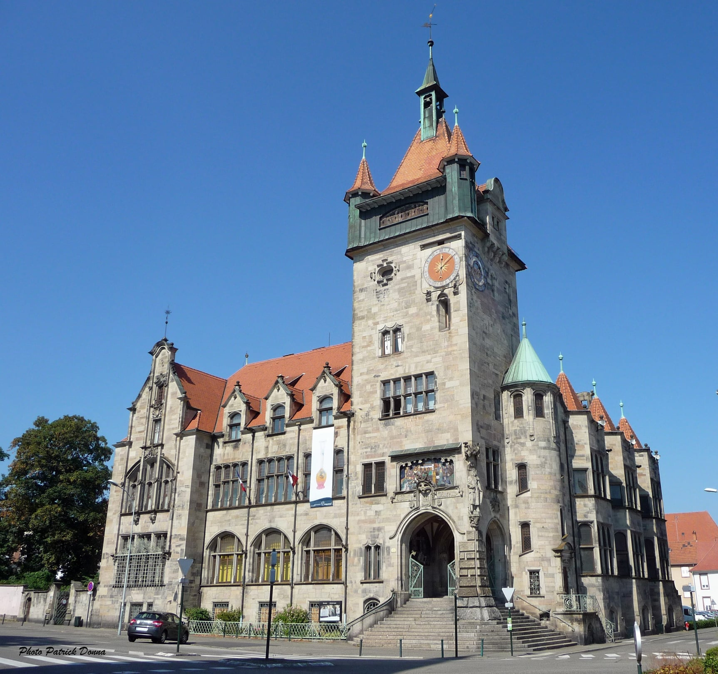

Slide 5
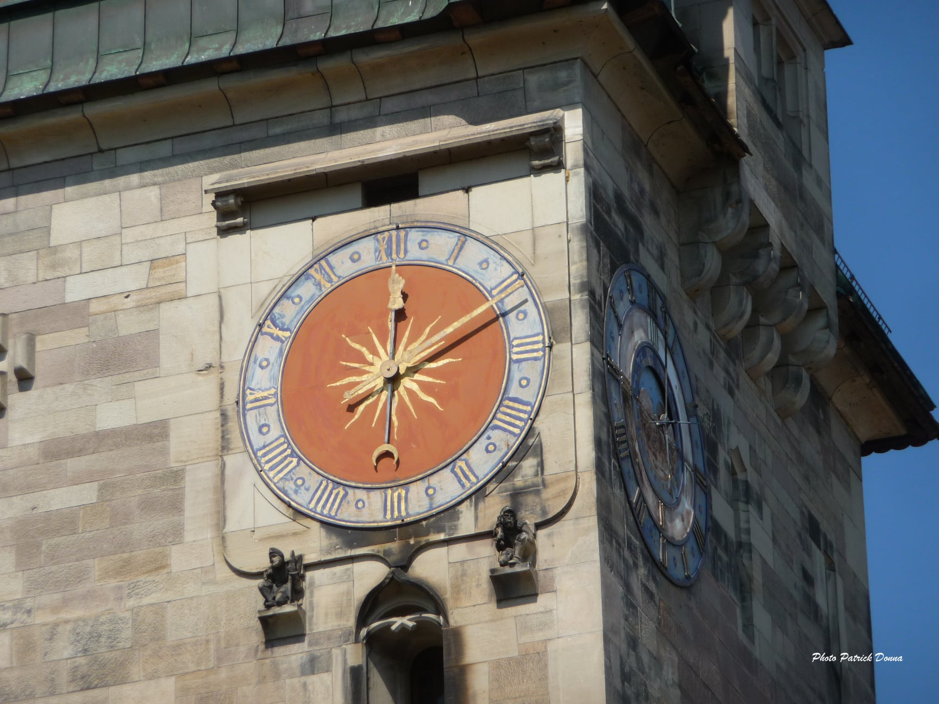

Slide 6
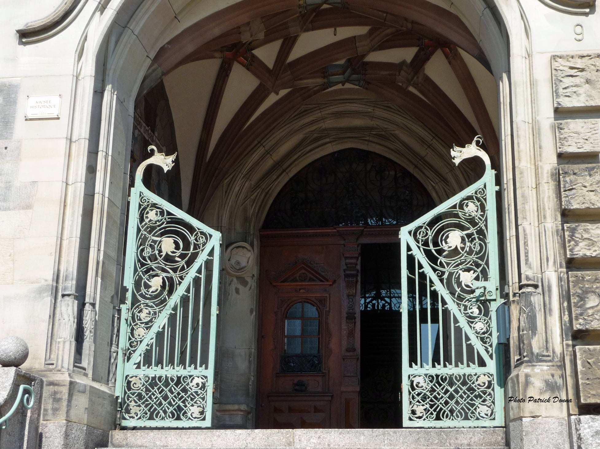

Slide 7
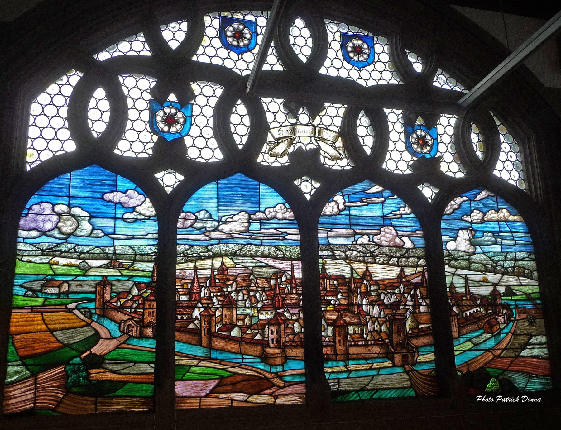

Slide 8
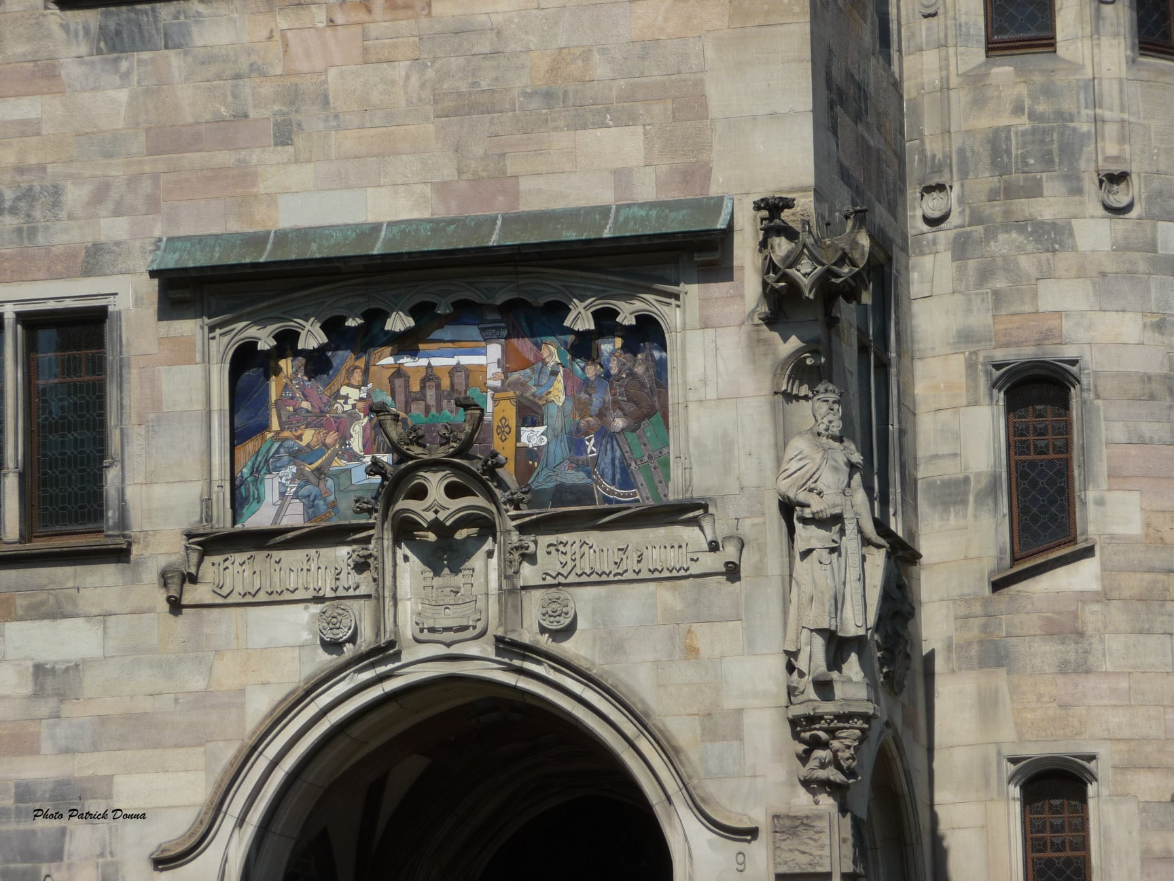

Slide 9
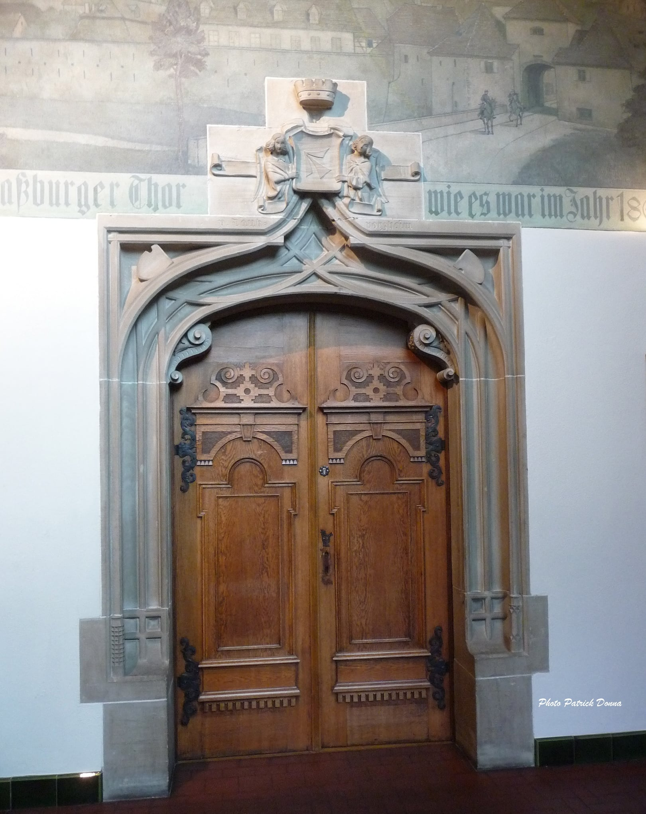

Slide 10
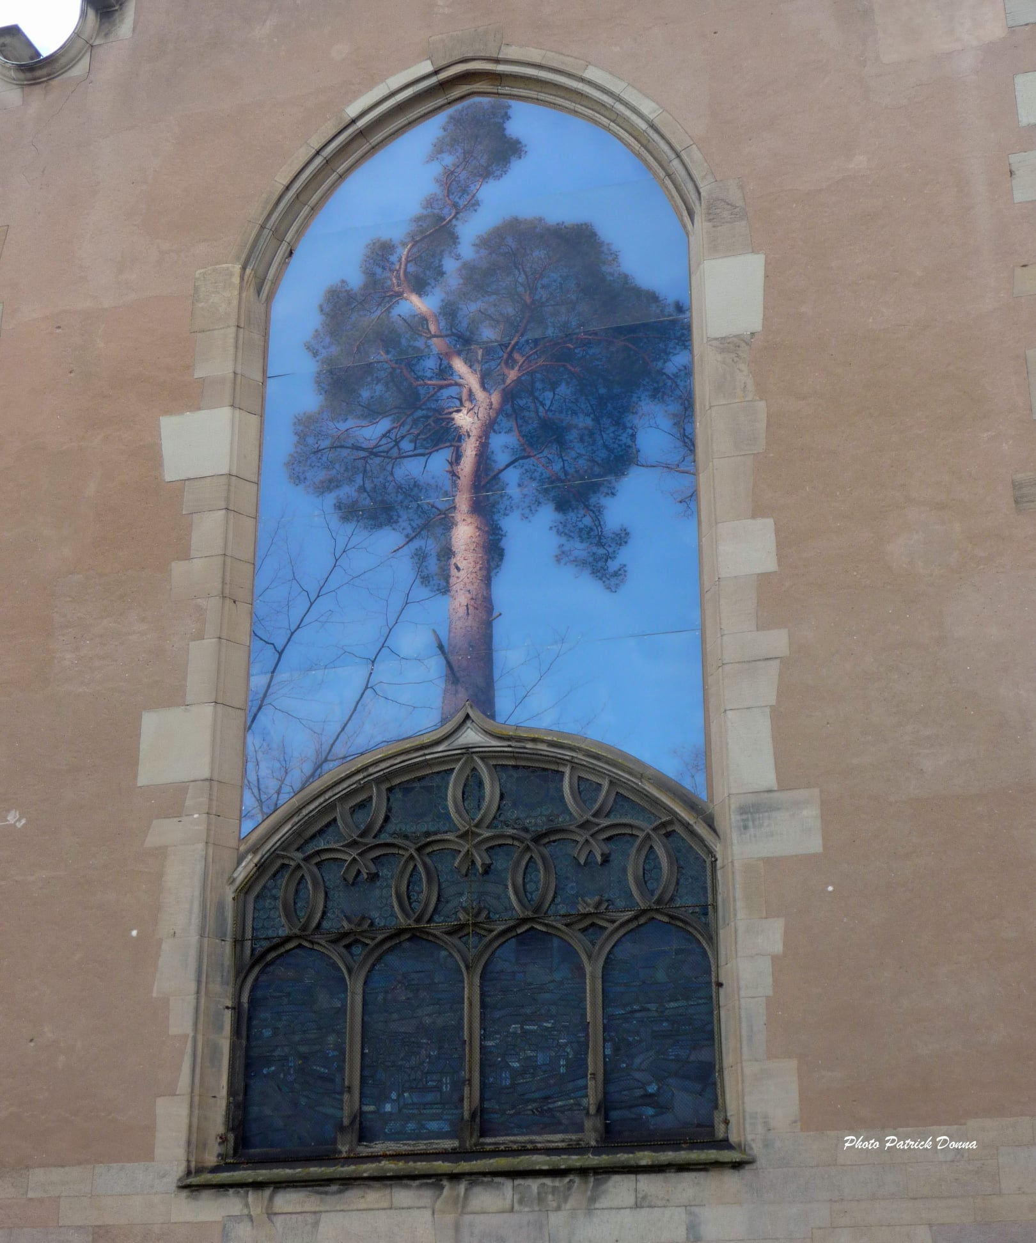

Slide 11
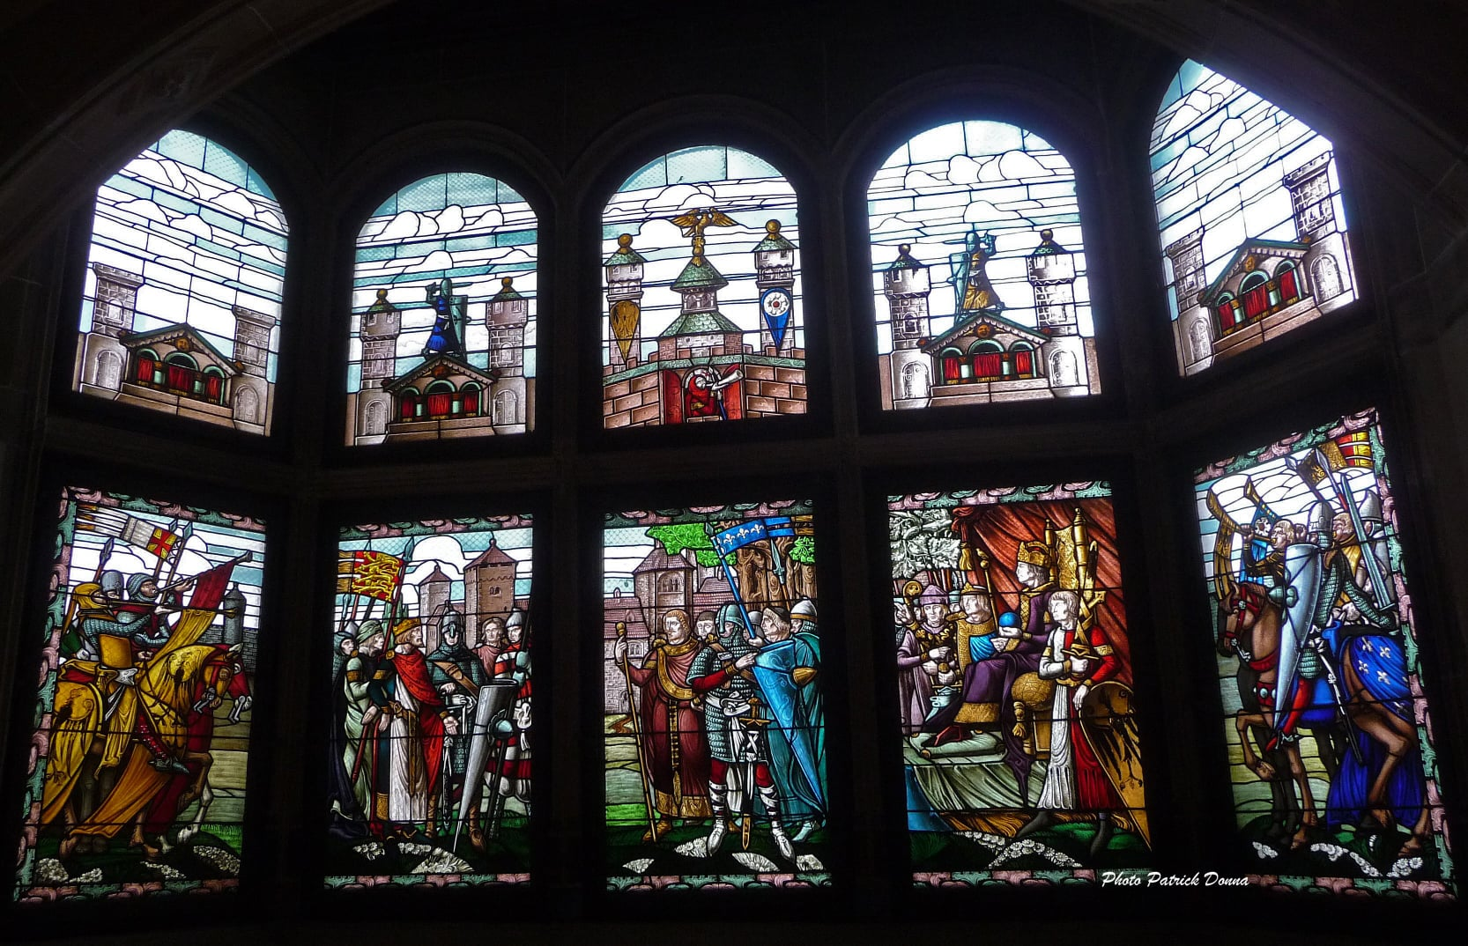

Slide 12
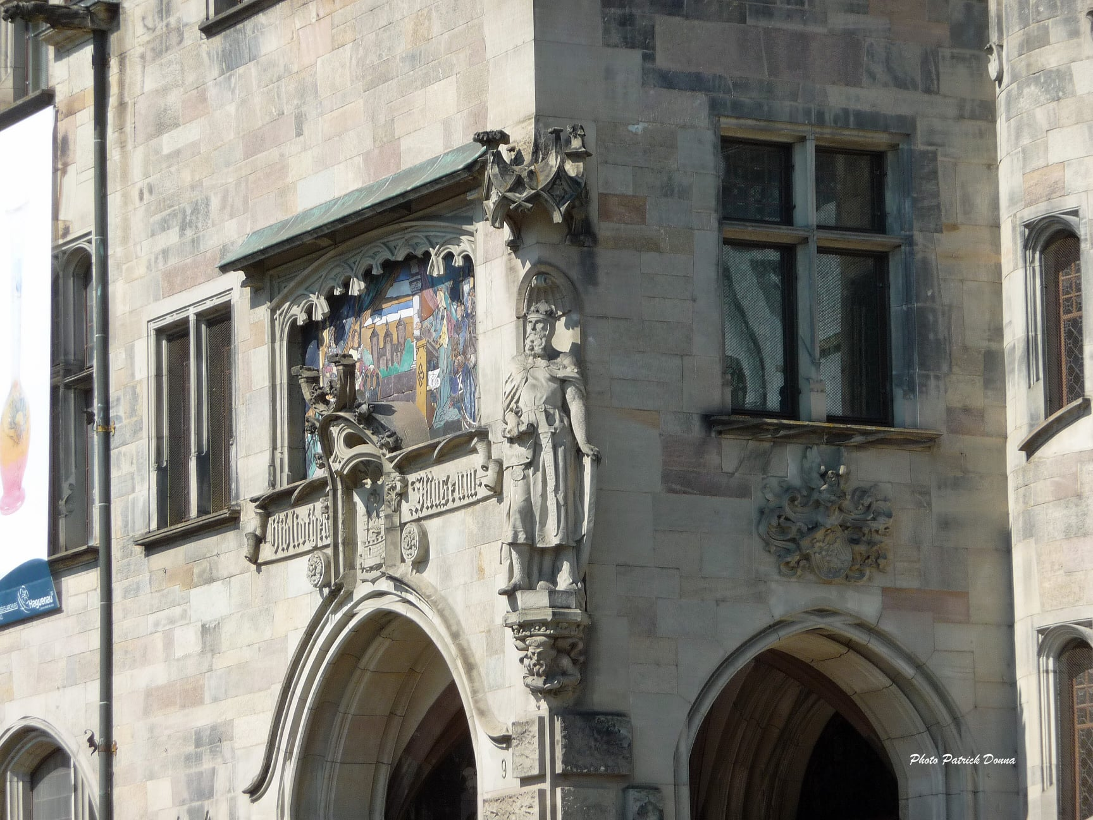

Slide 13
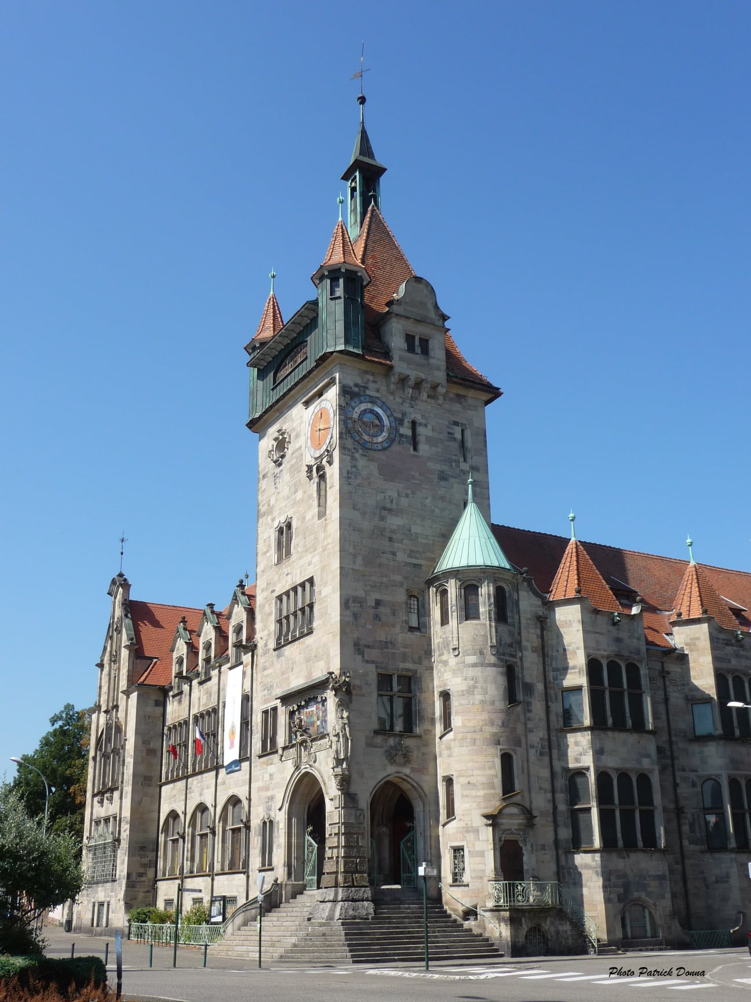

Slide 14
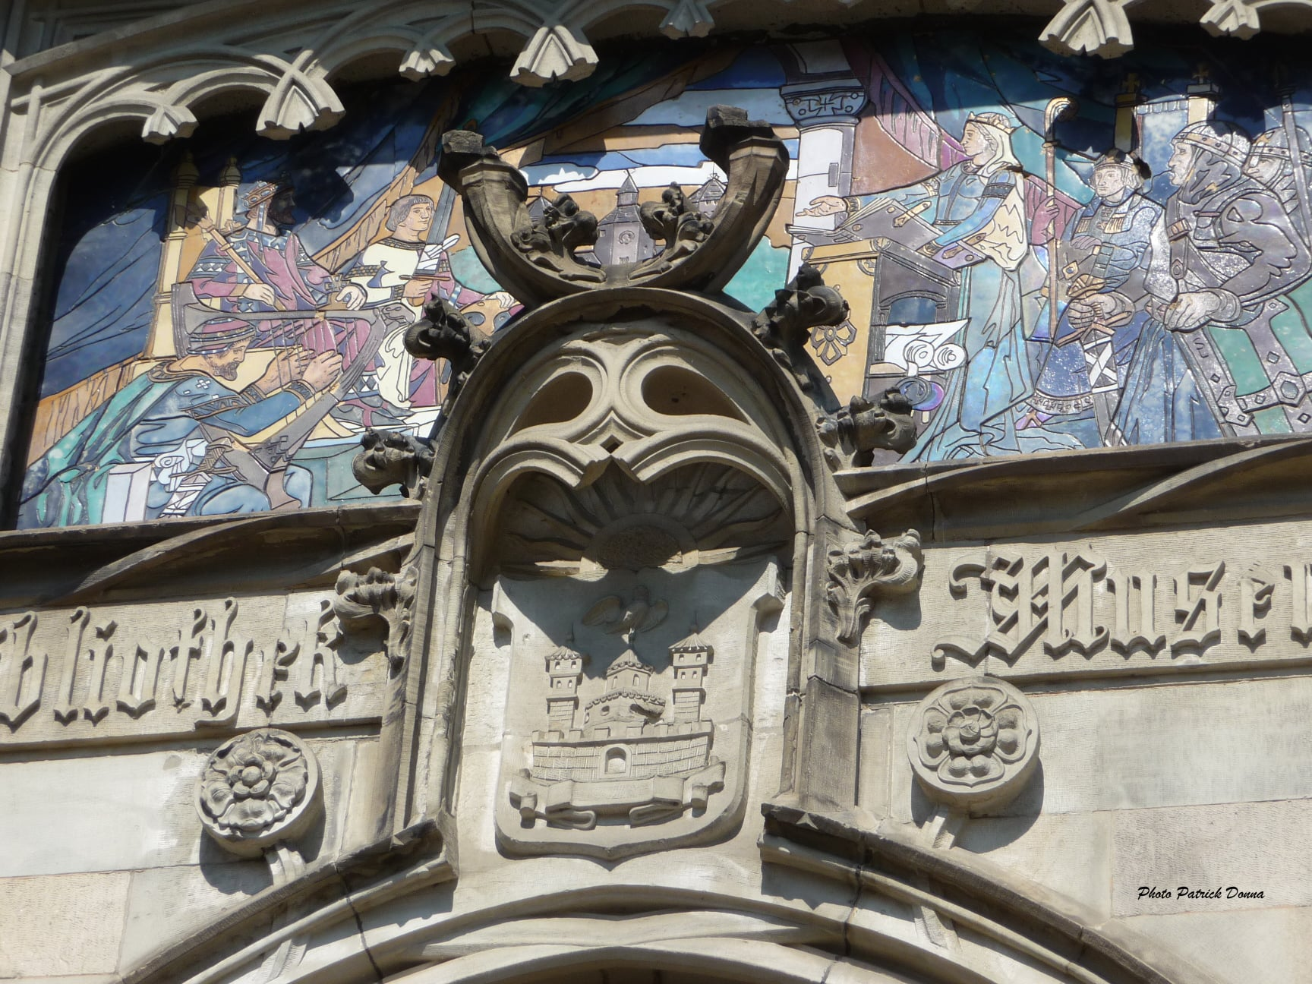

Slide 15
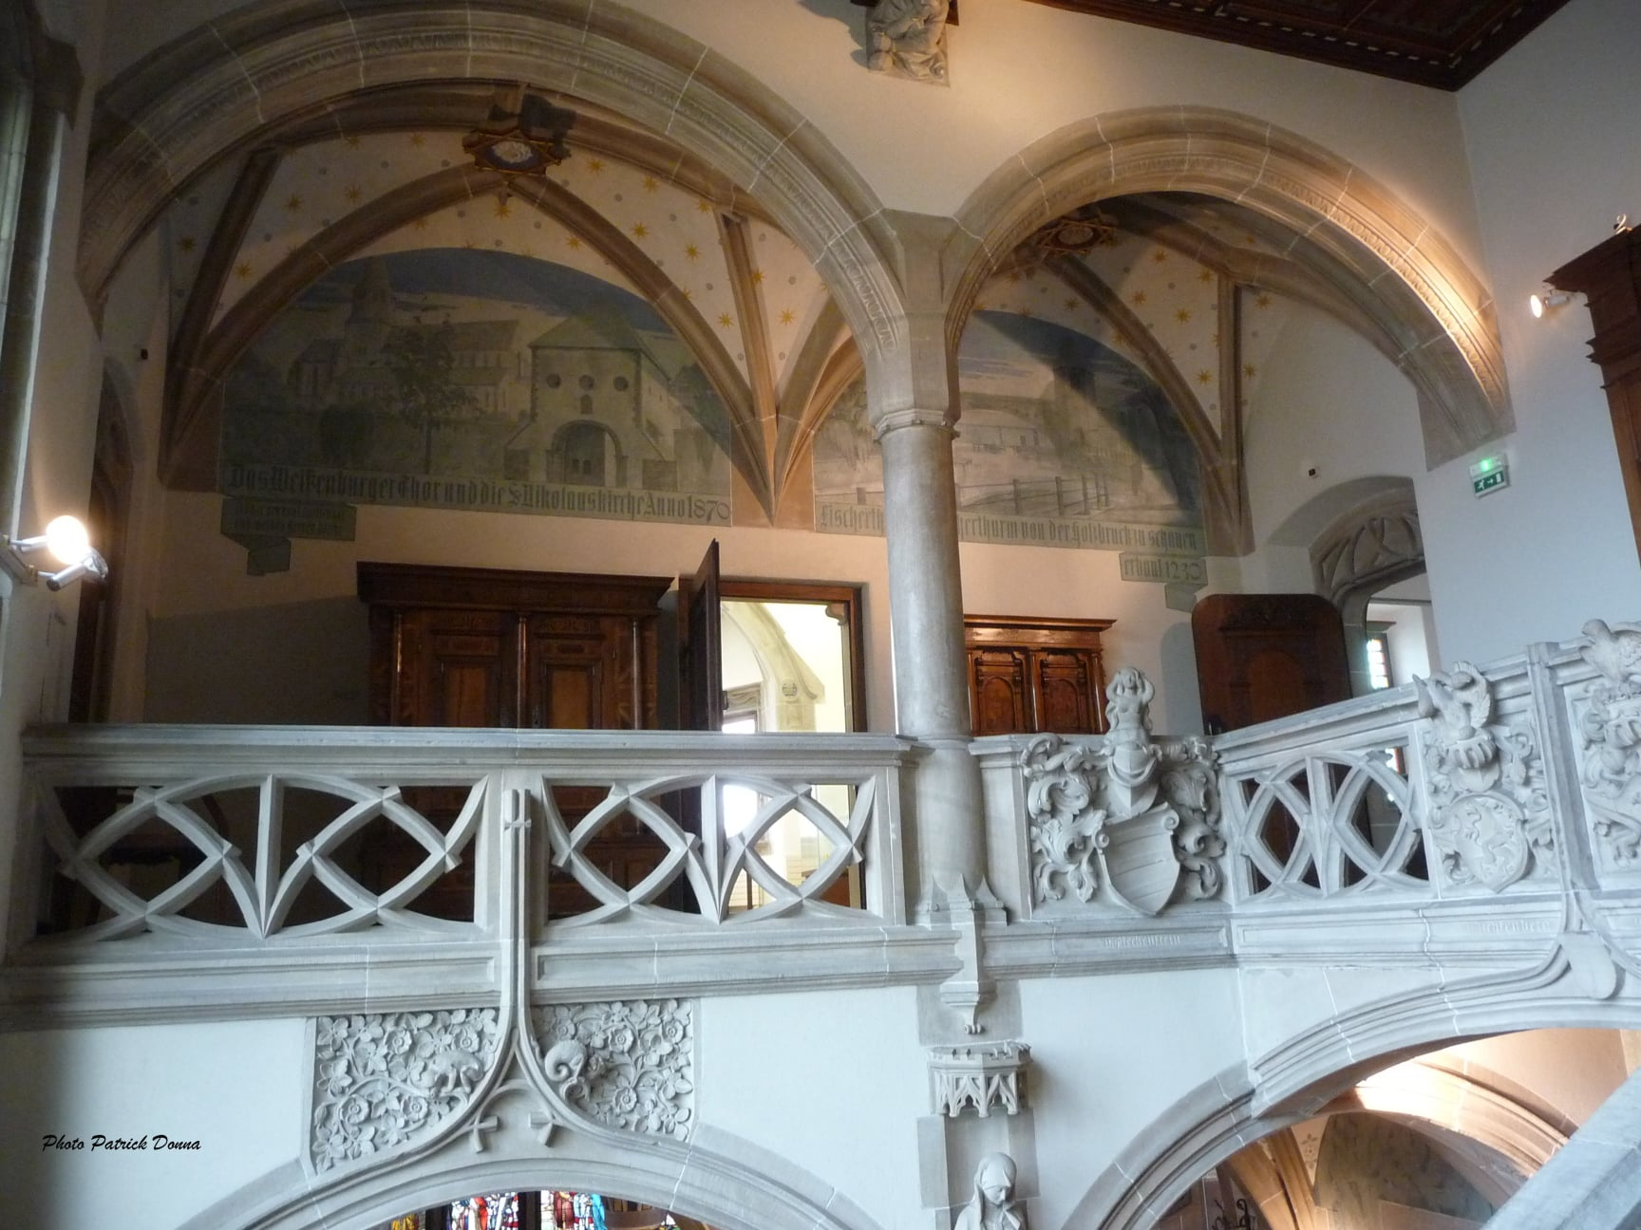

Slide 16
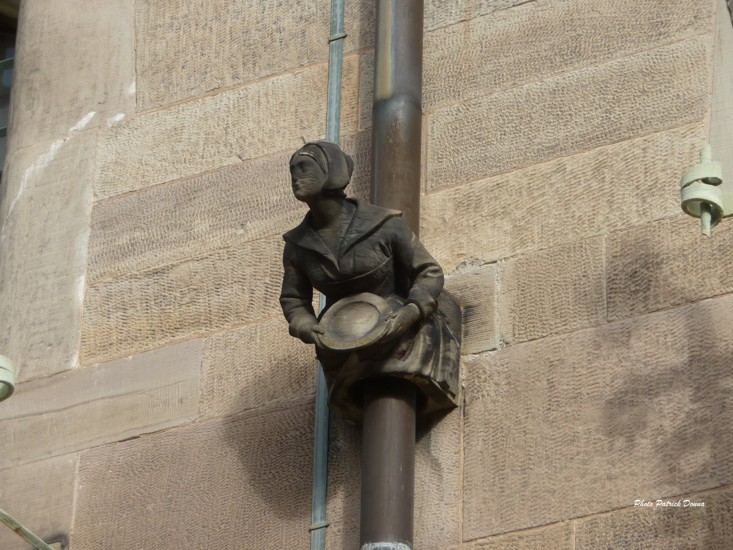

Slide 17
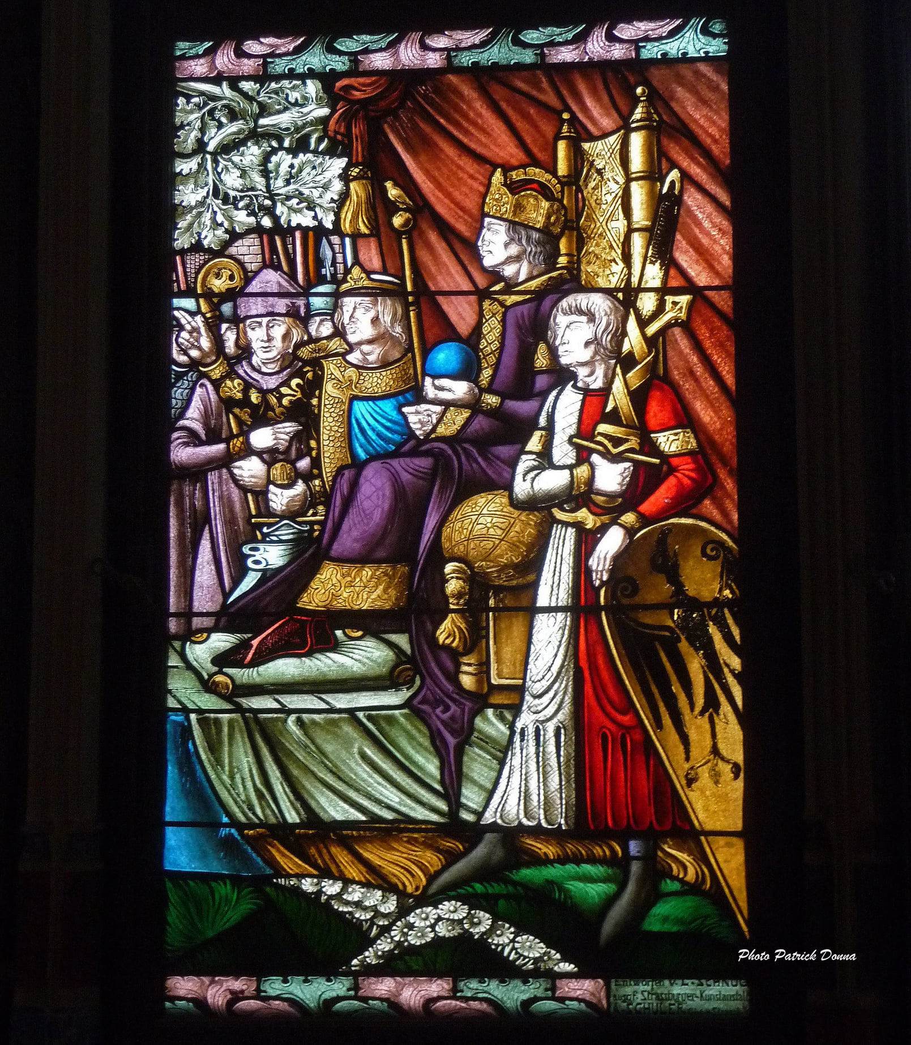

Slide 18
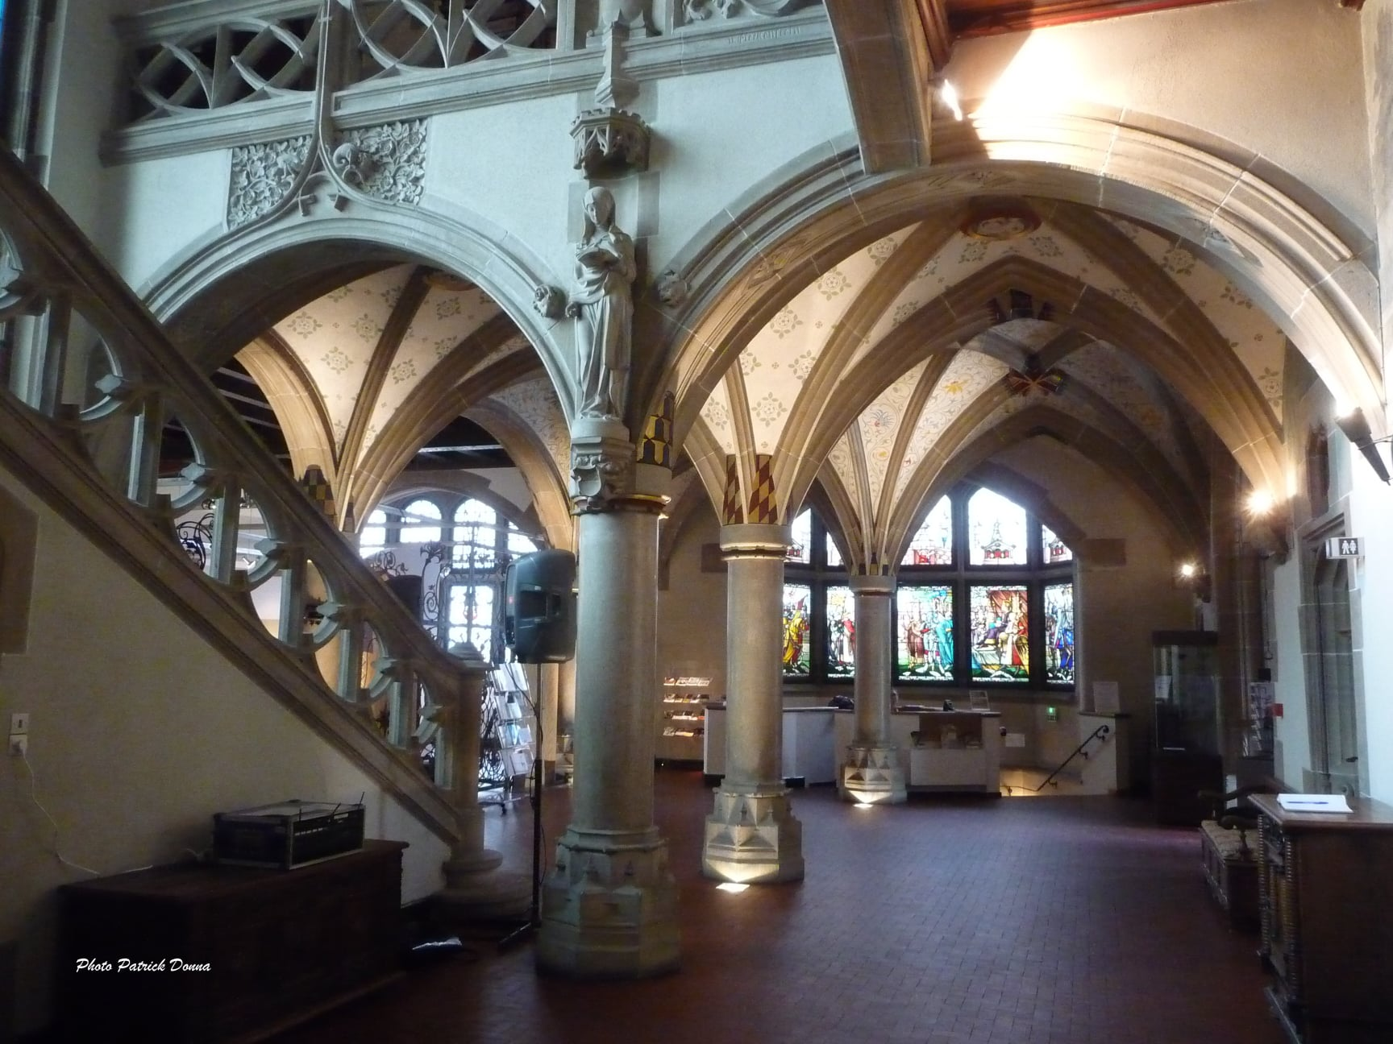

Slide 19
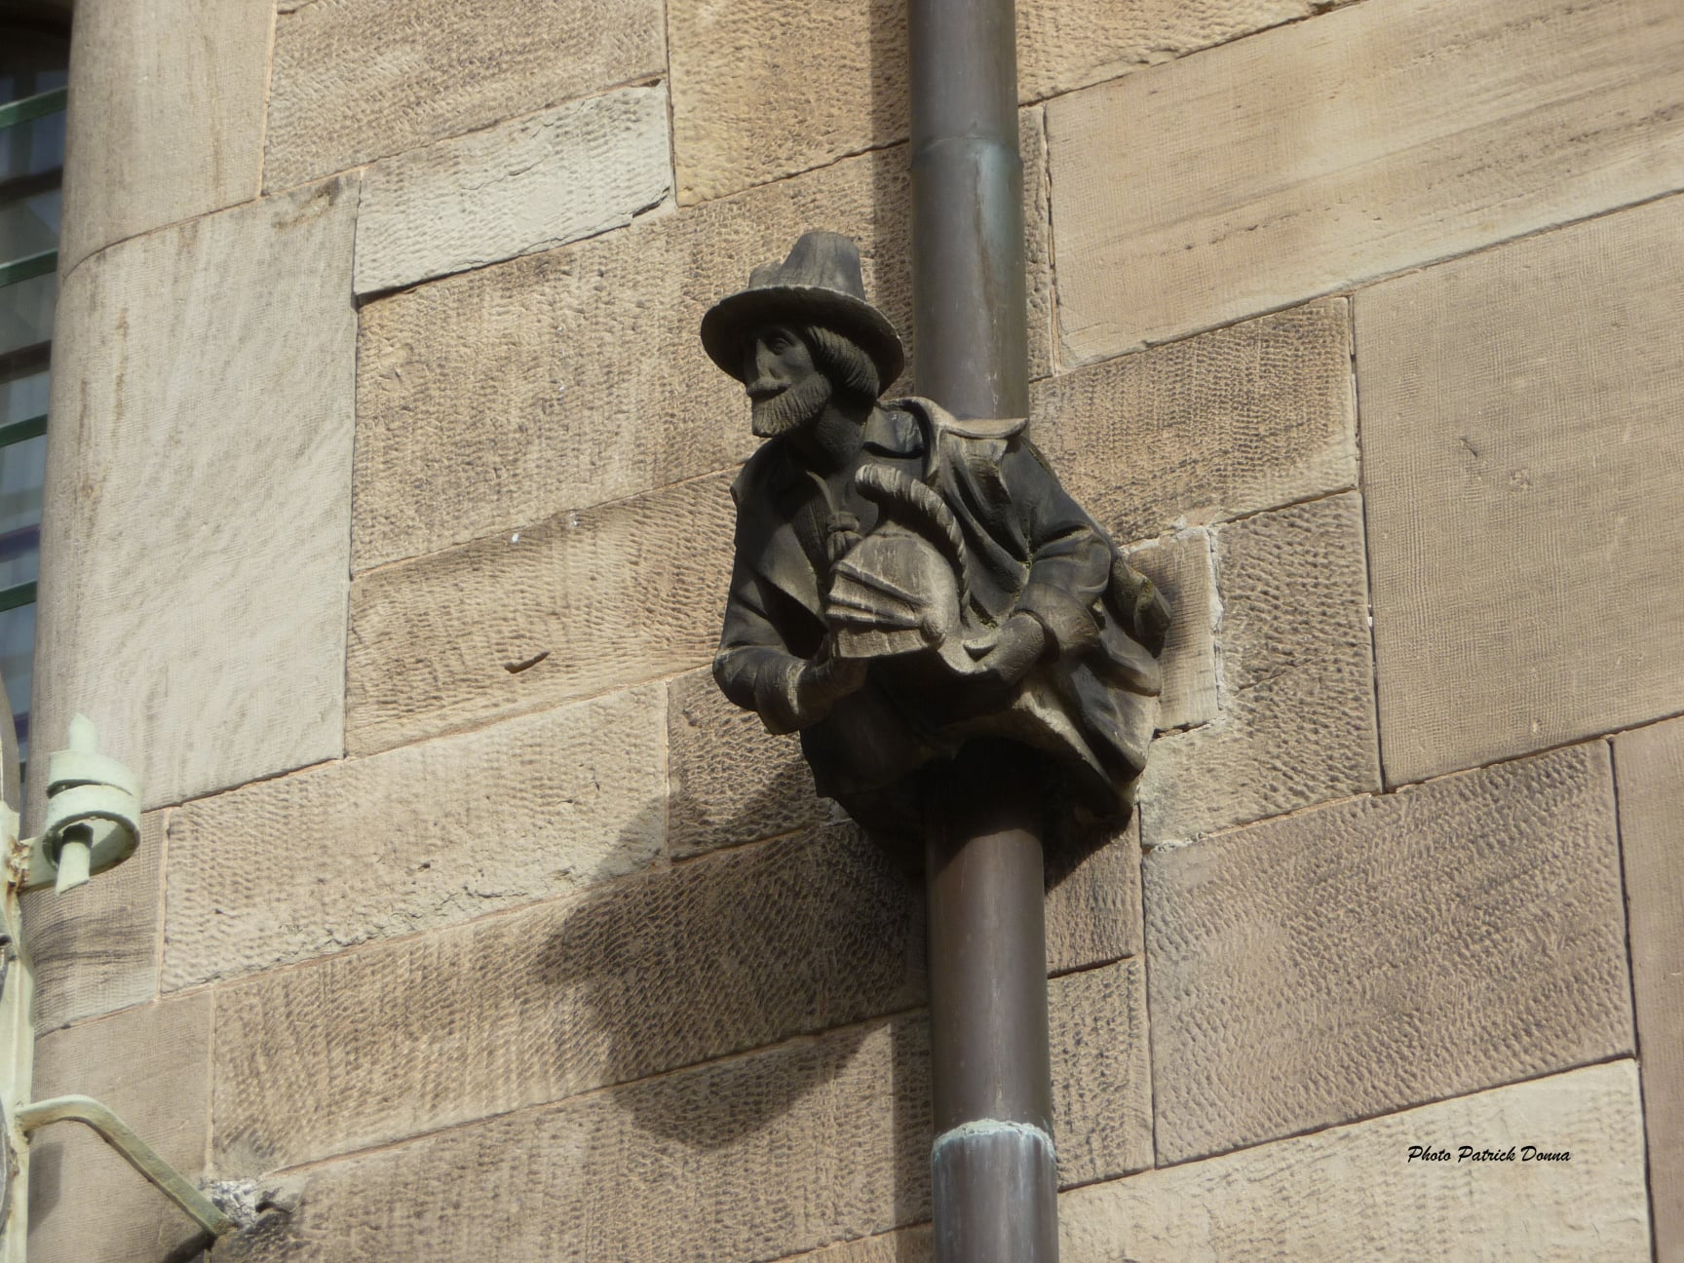

Slide 20
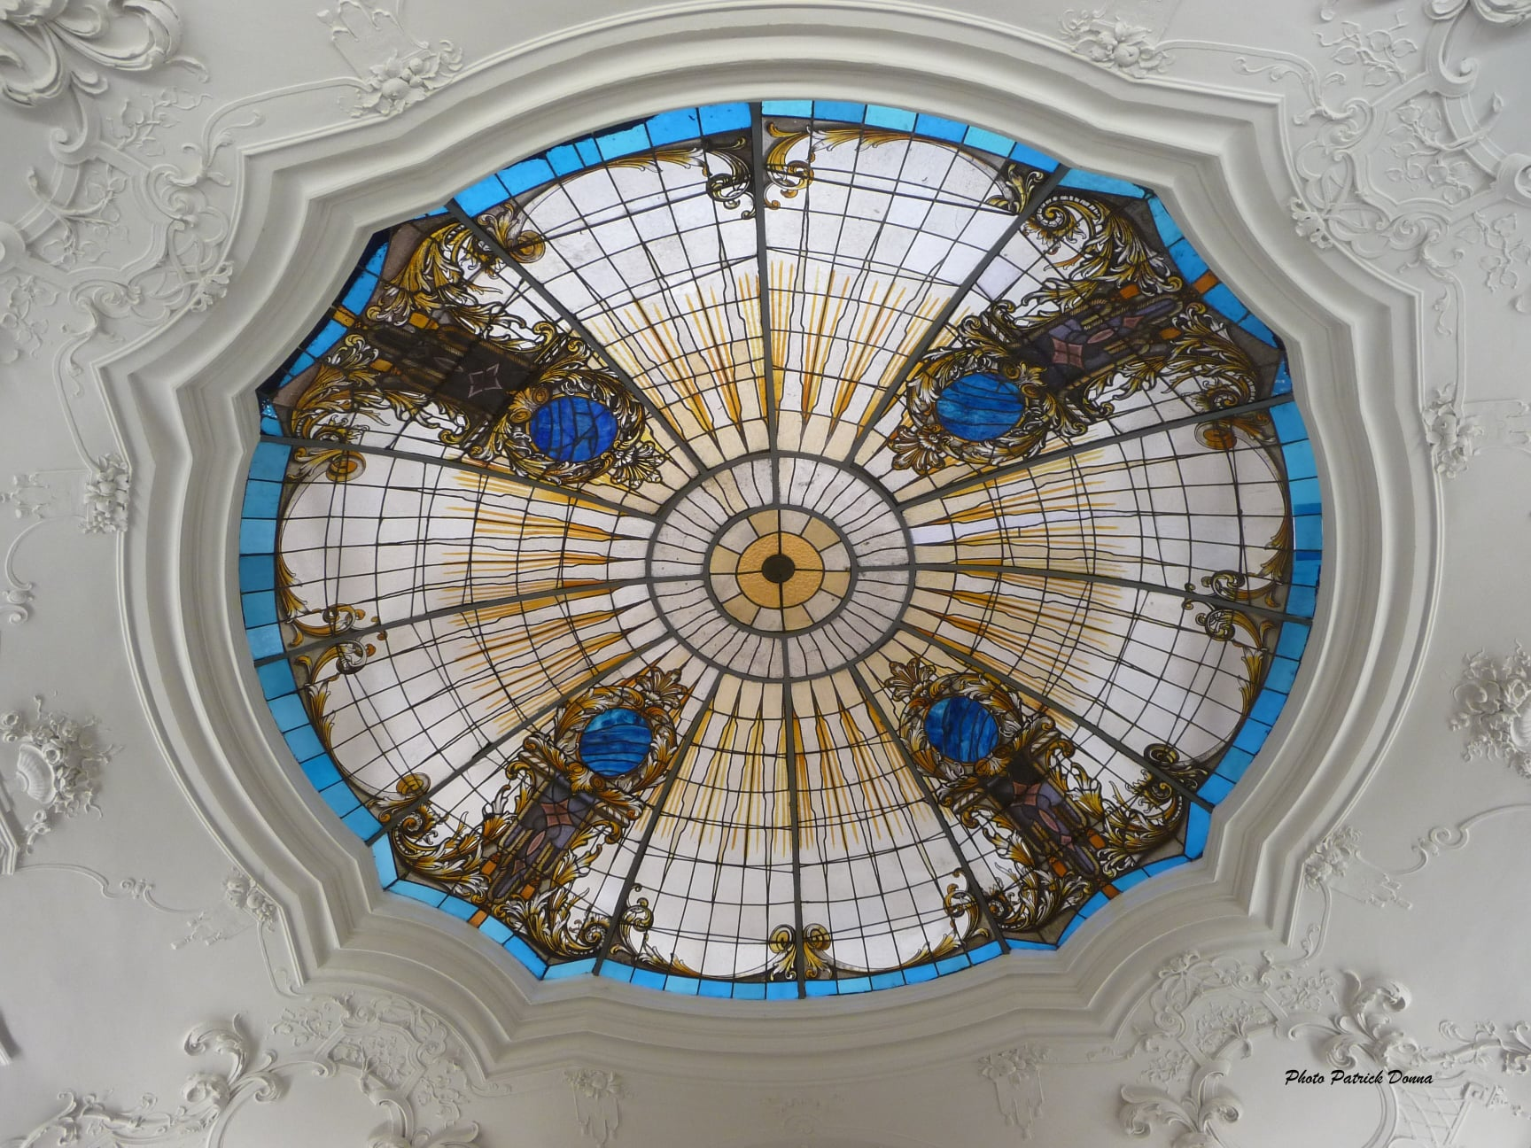

Slide 21
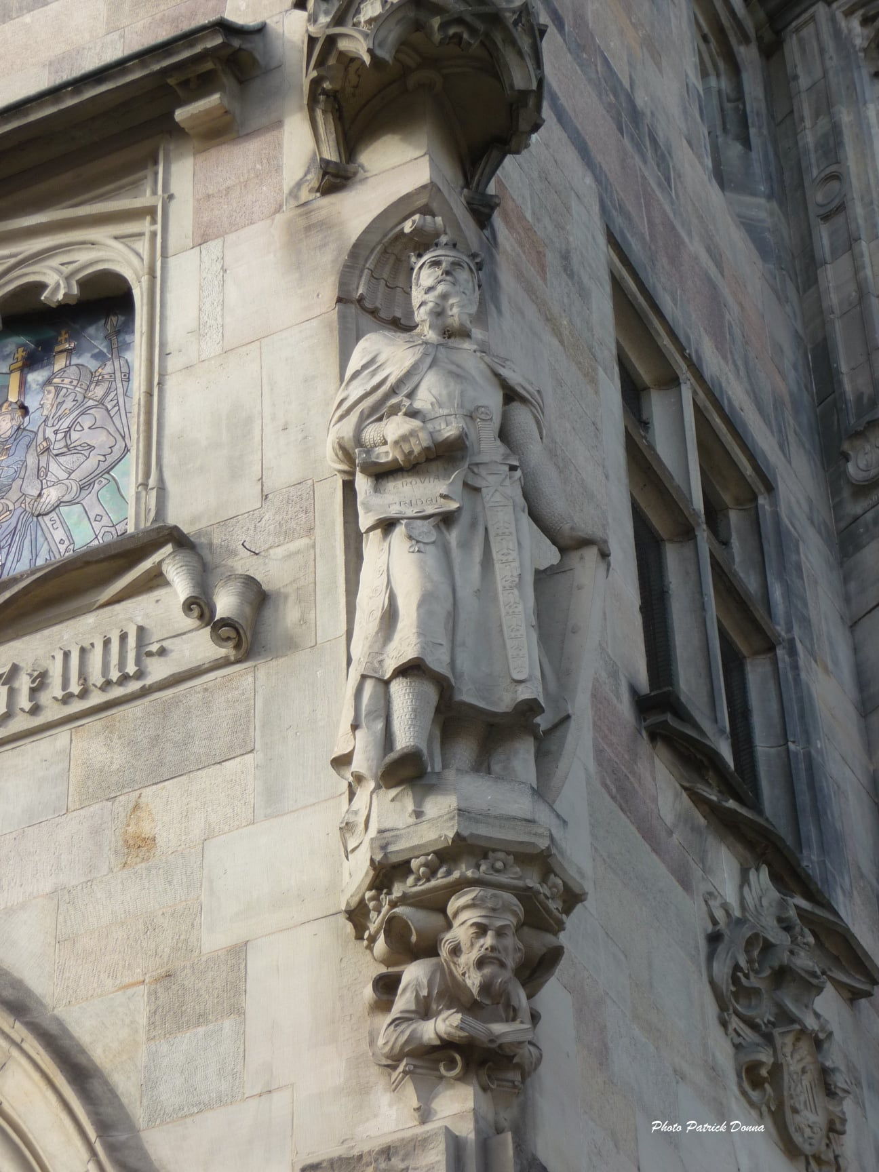

Slide 22
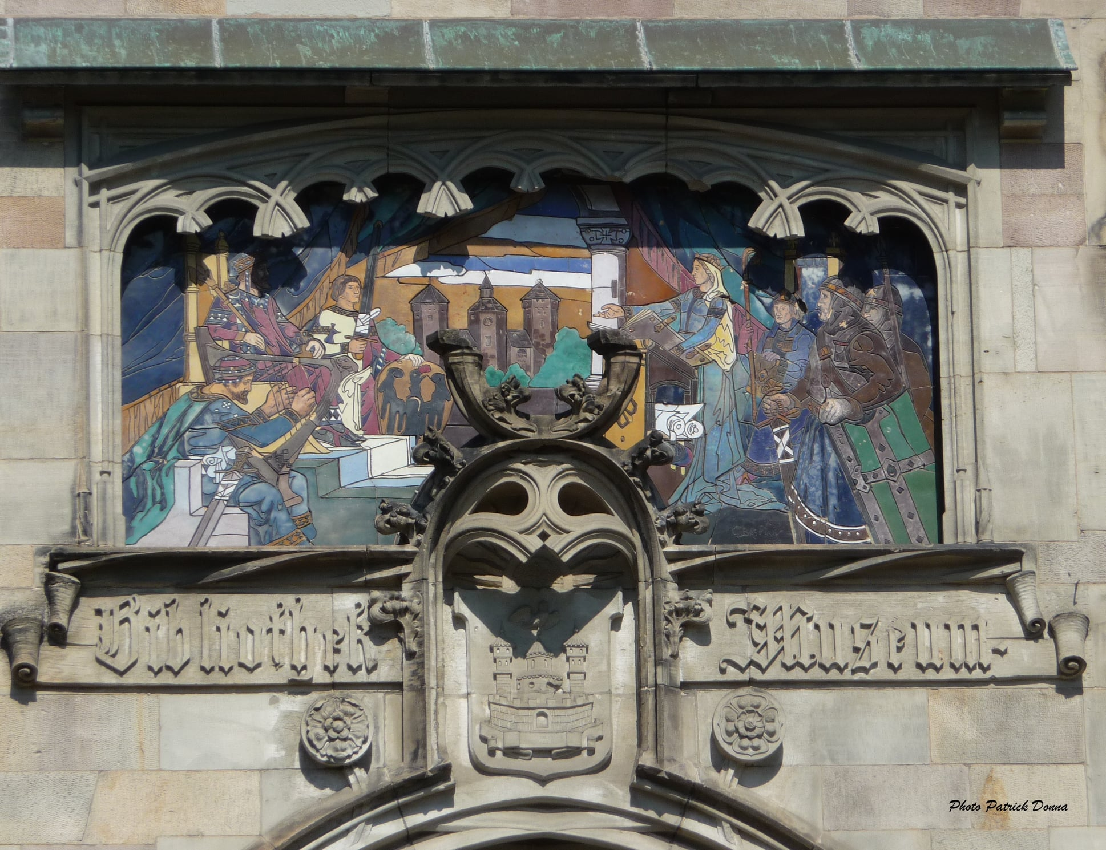

Slide 23
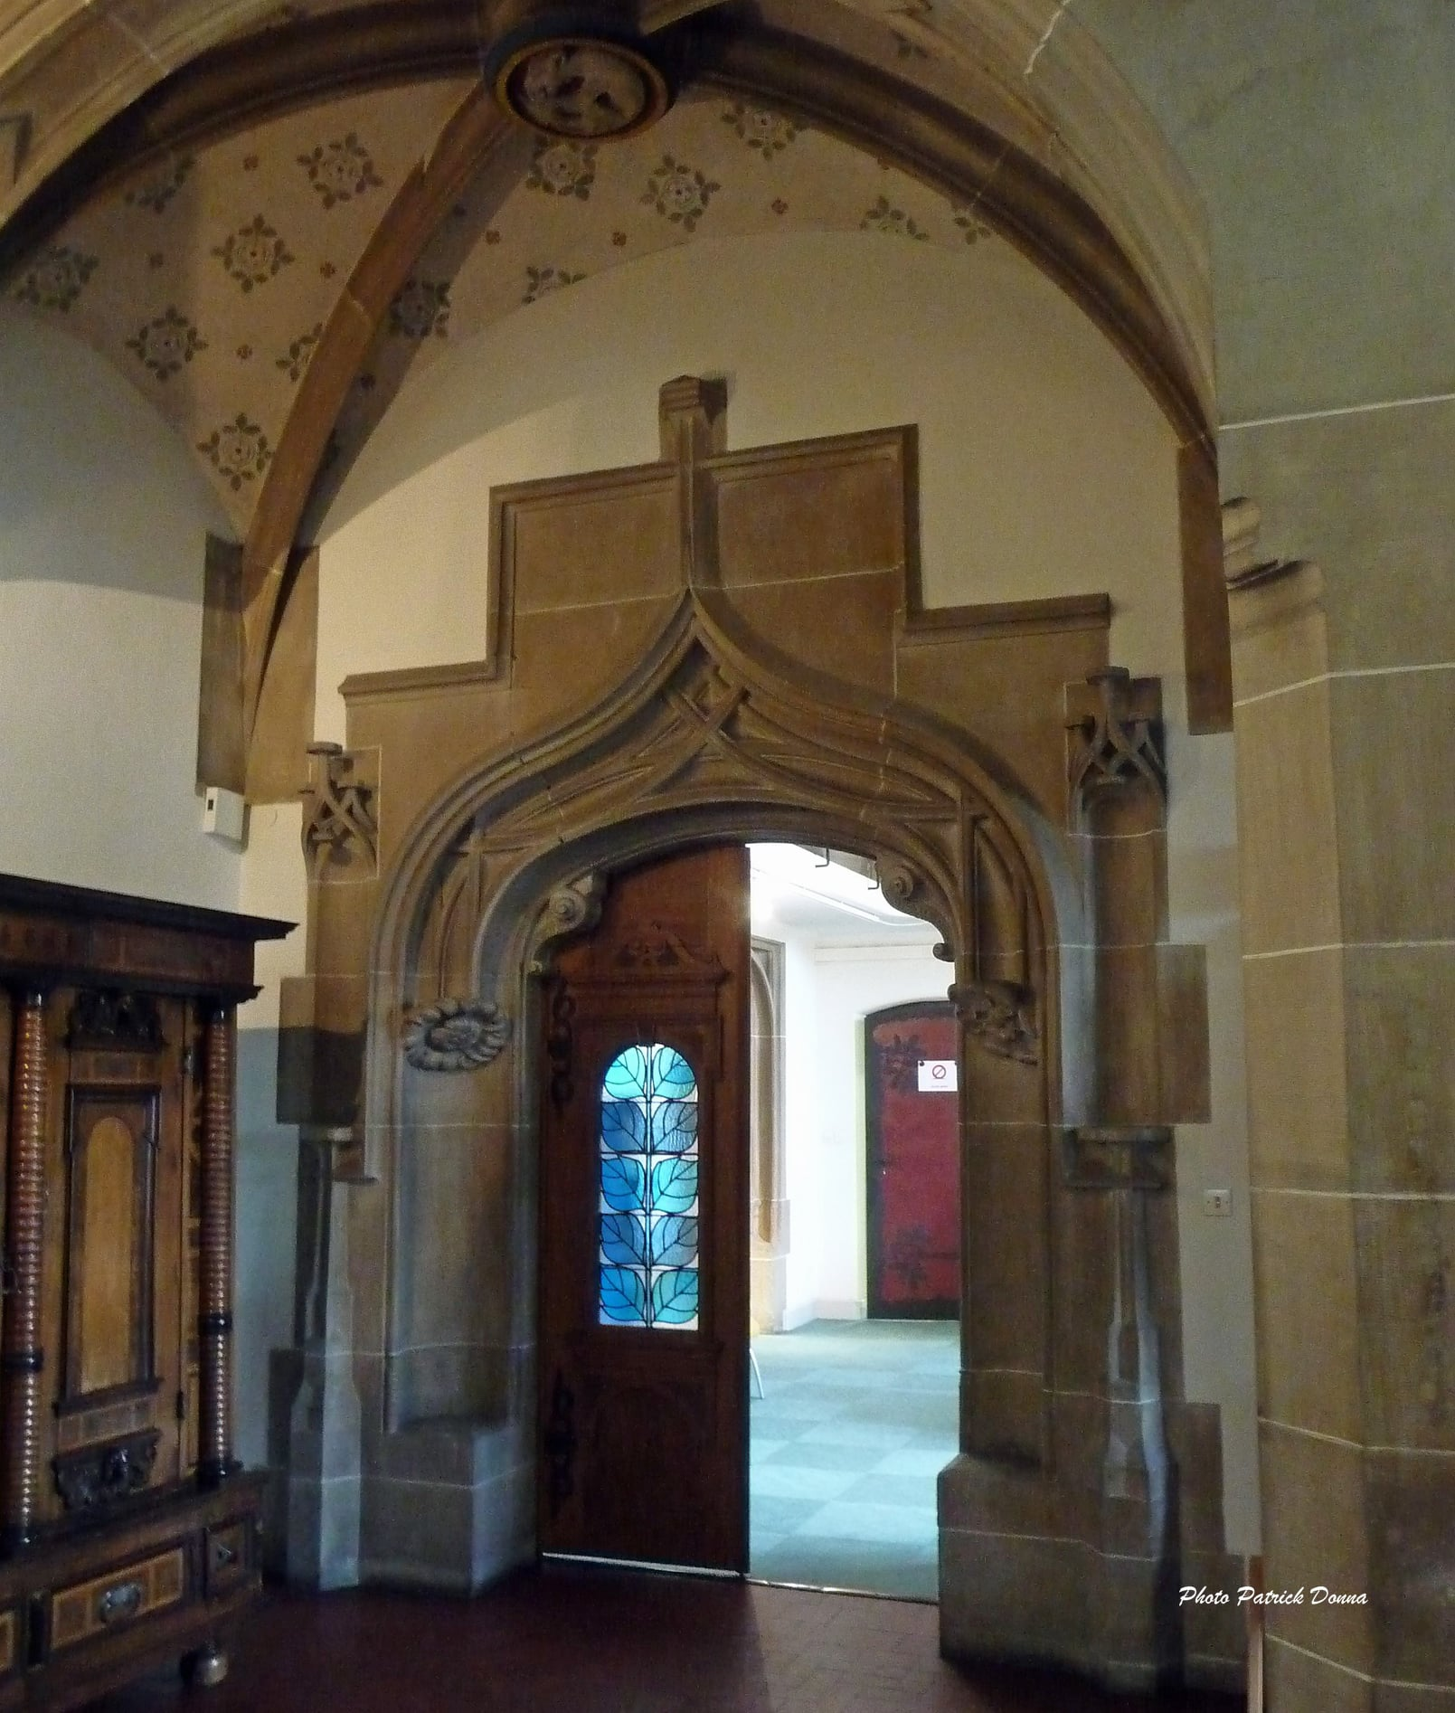

Slide 24
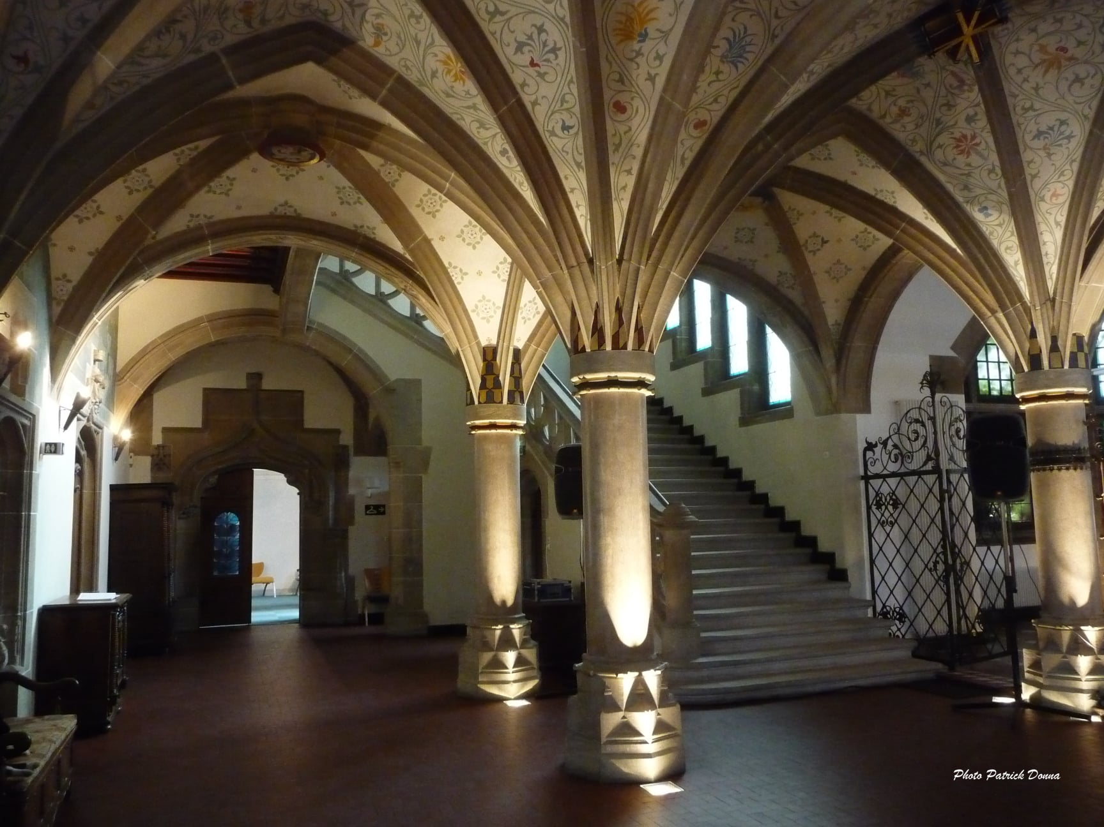

Slide 25
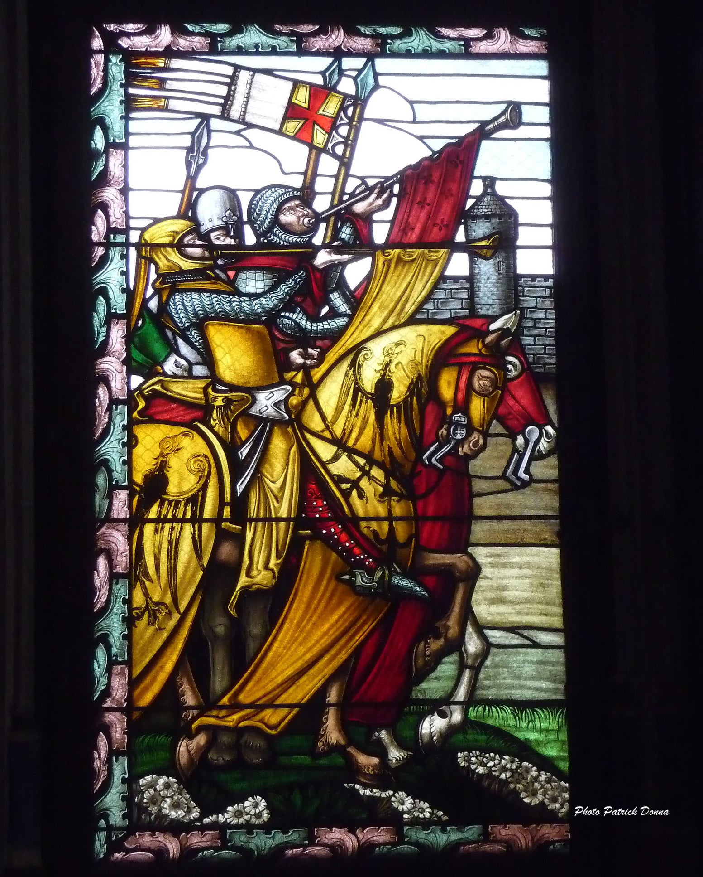

Slide 26
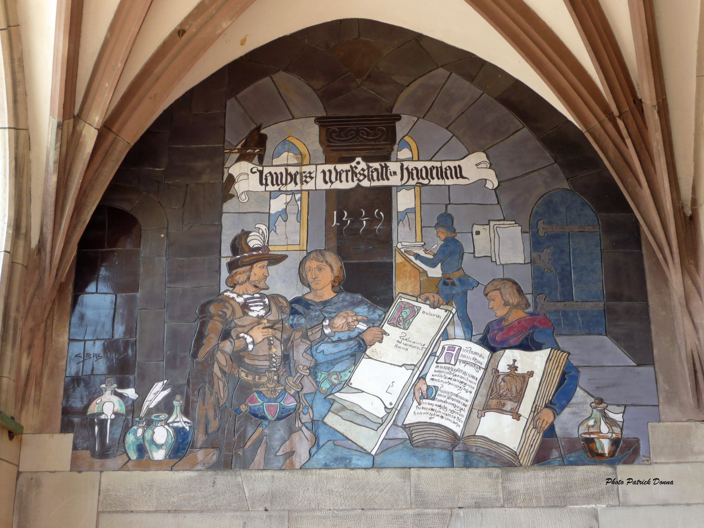

Slide 27
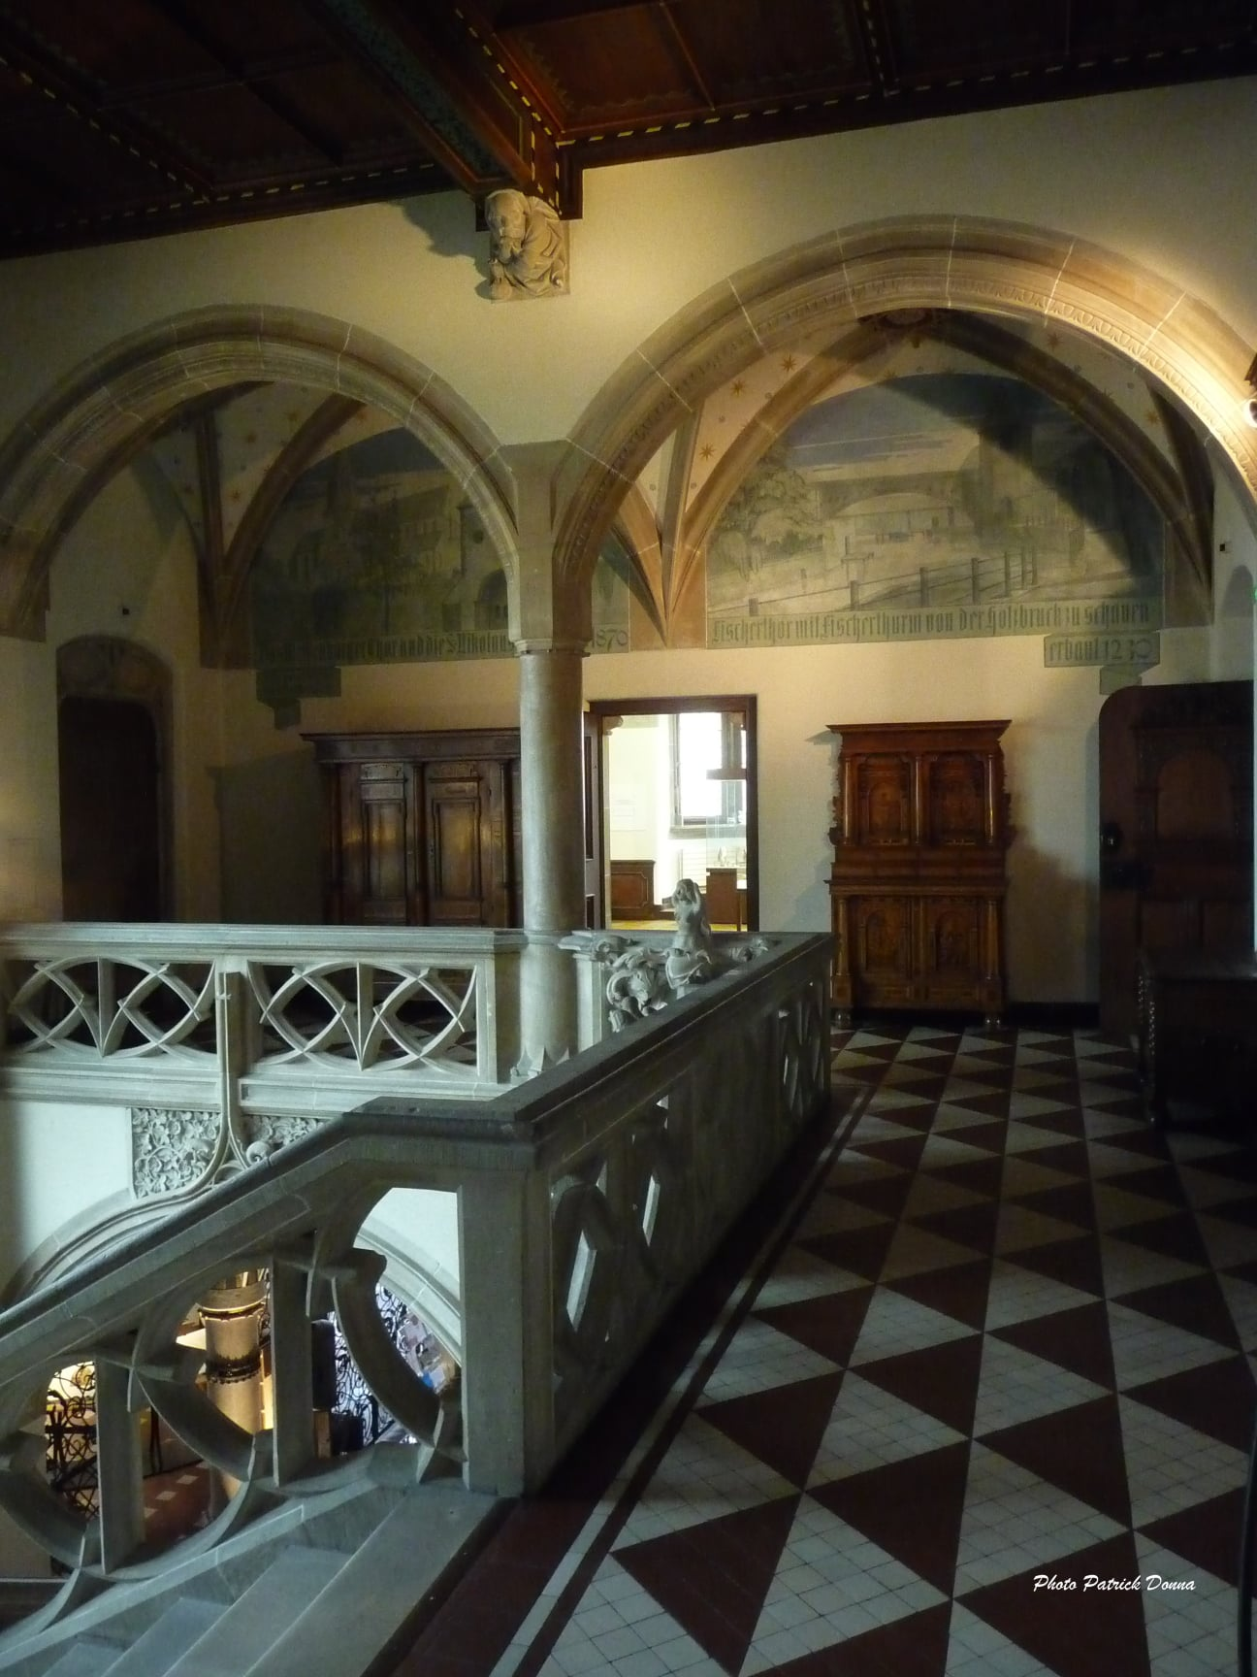

Slide 28
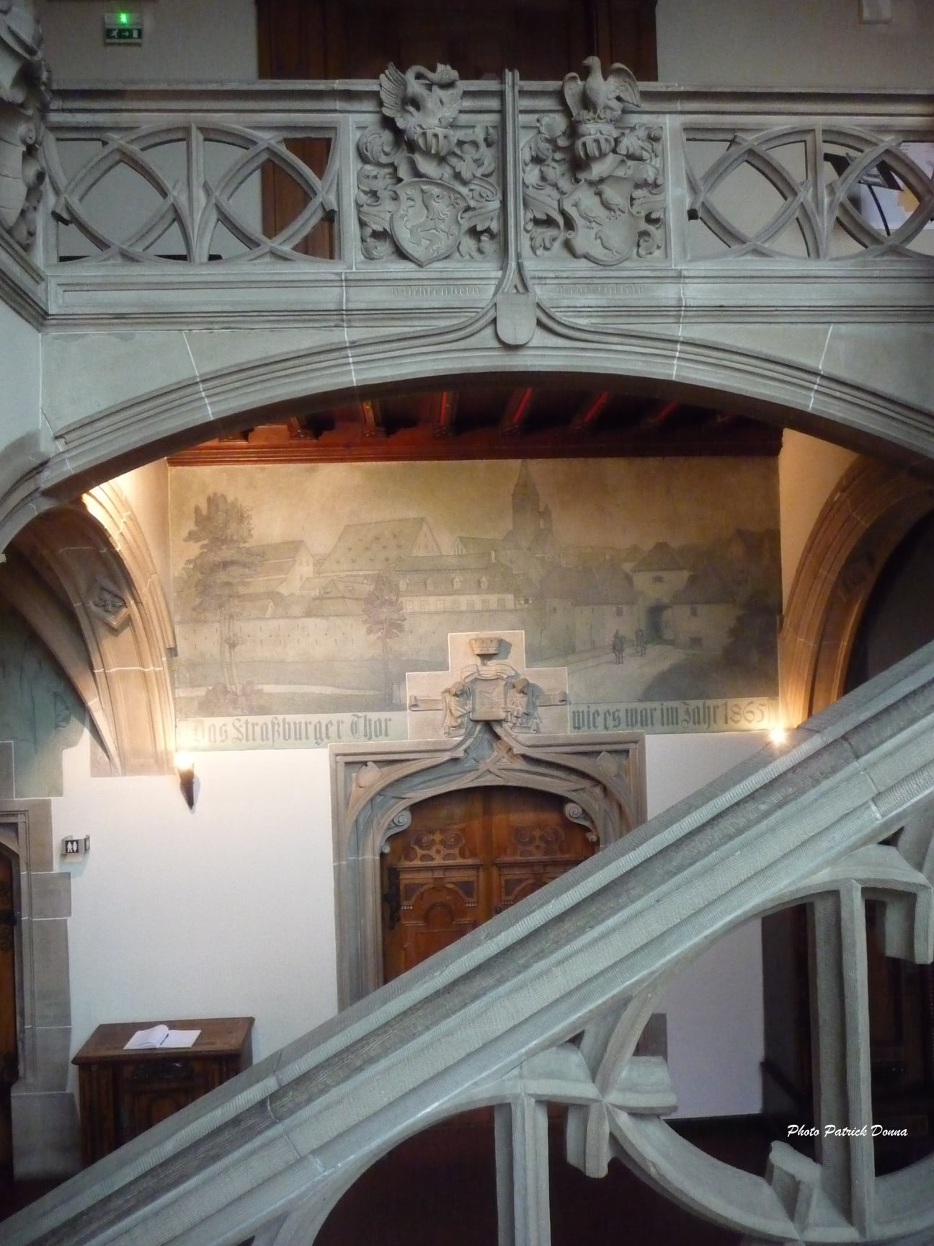

Slide 29
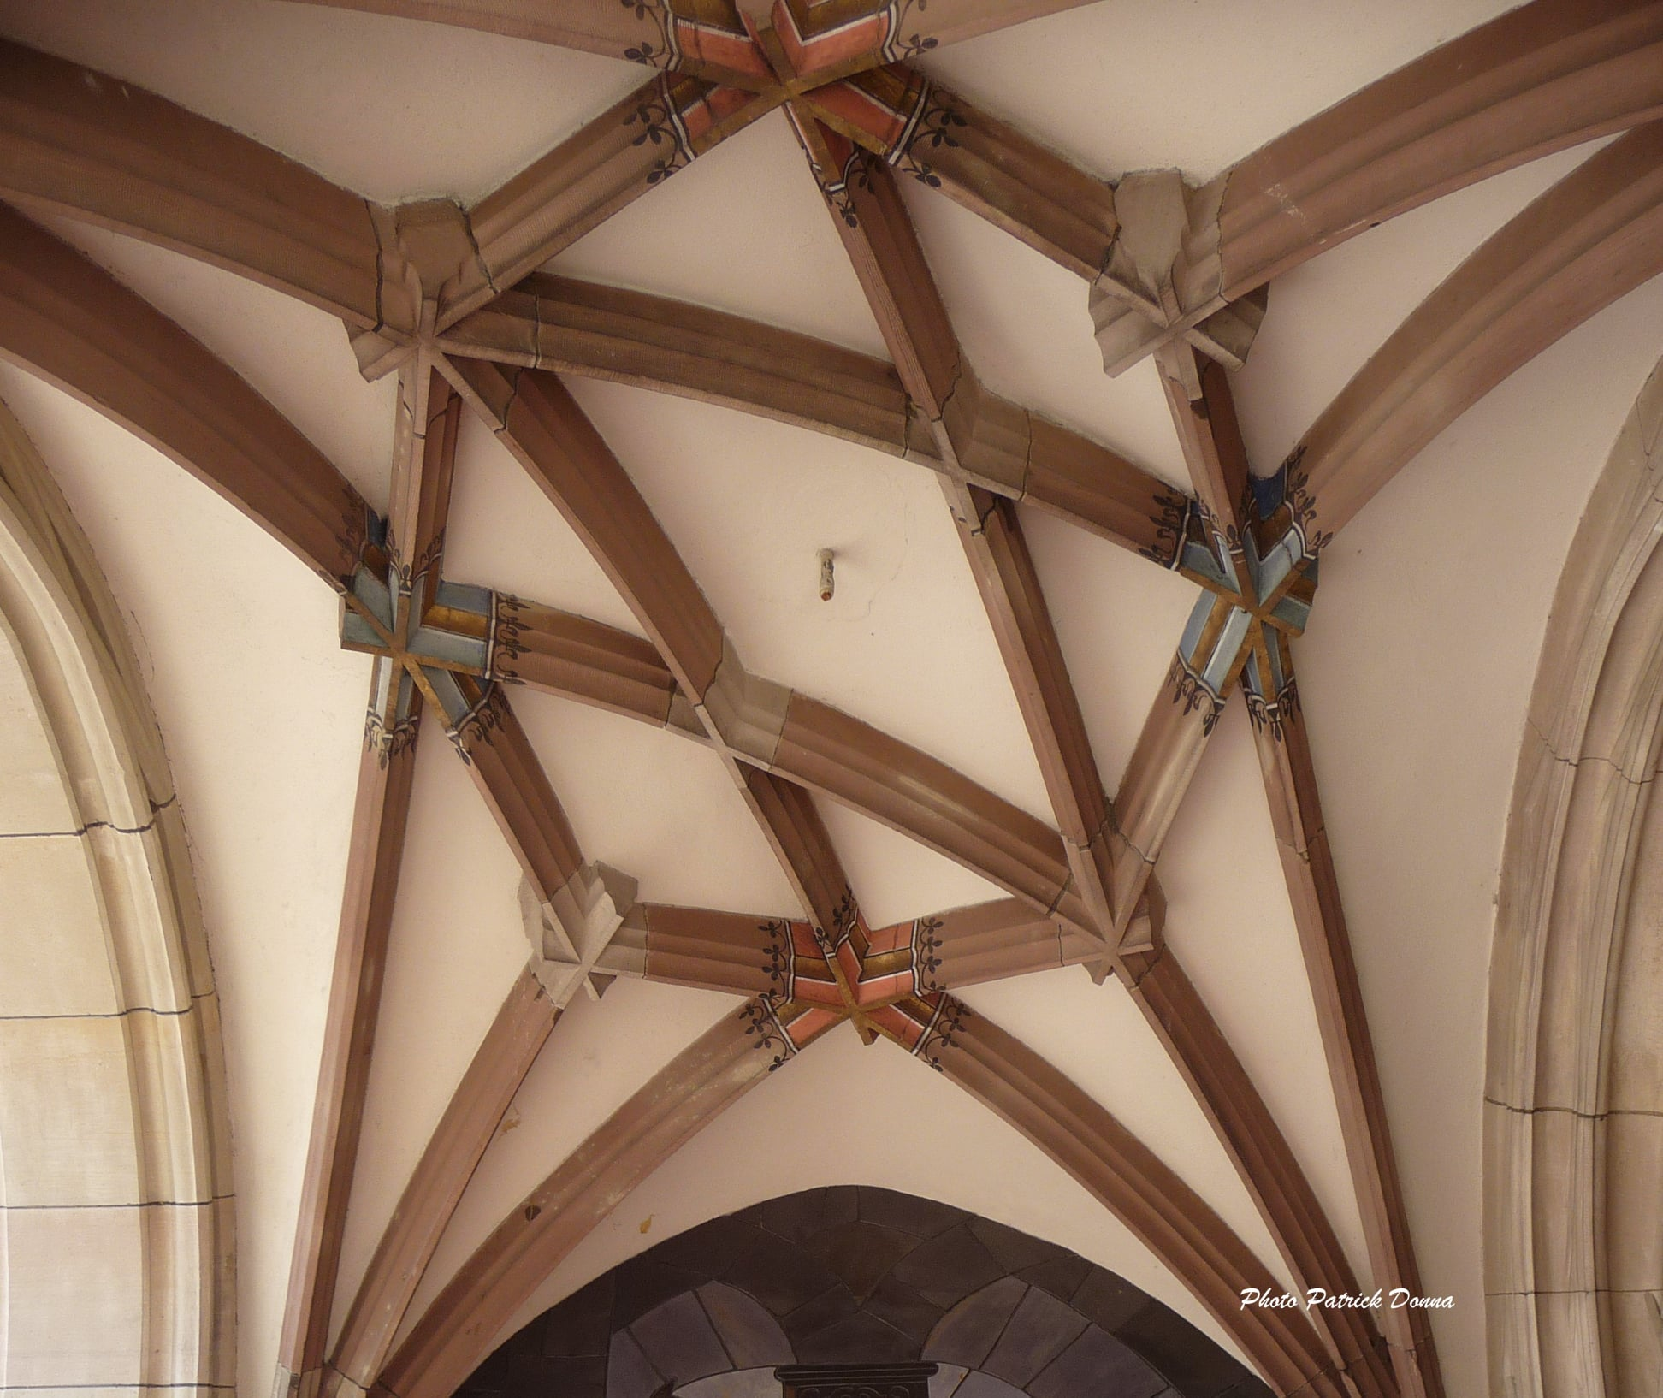

Slide 30
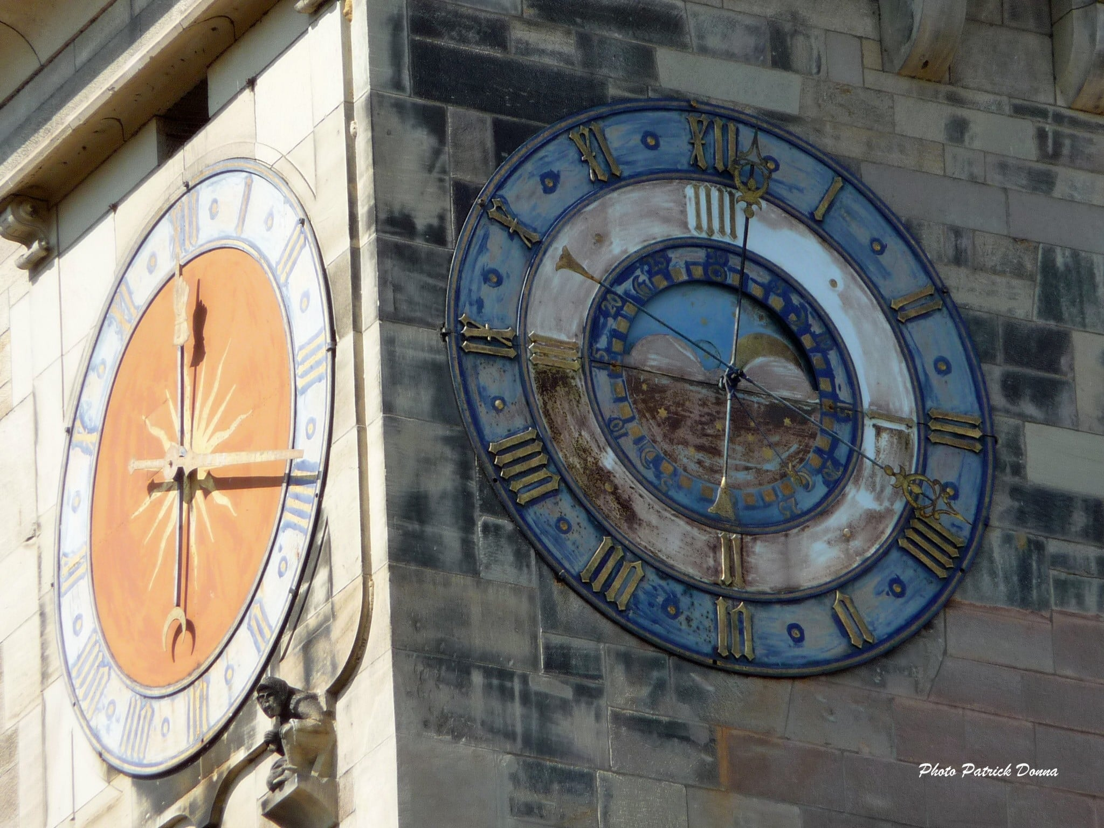

Slide 31
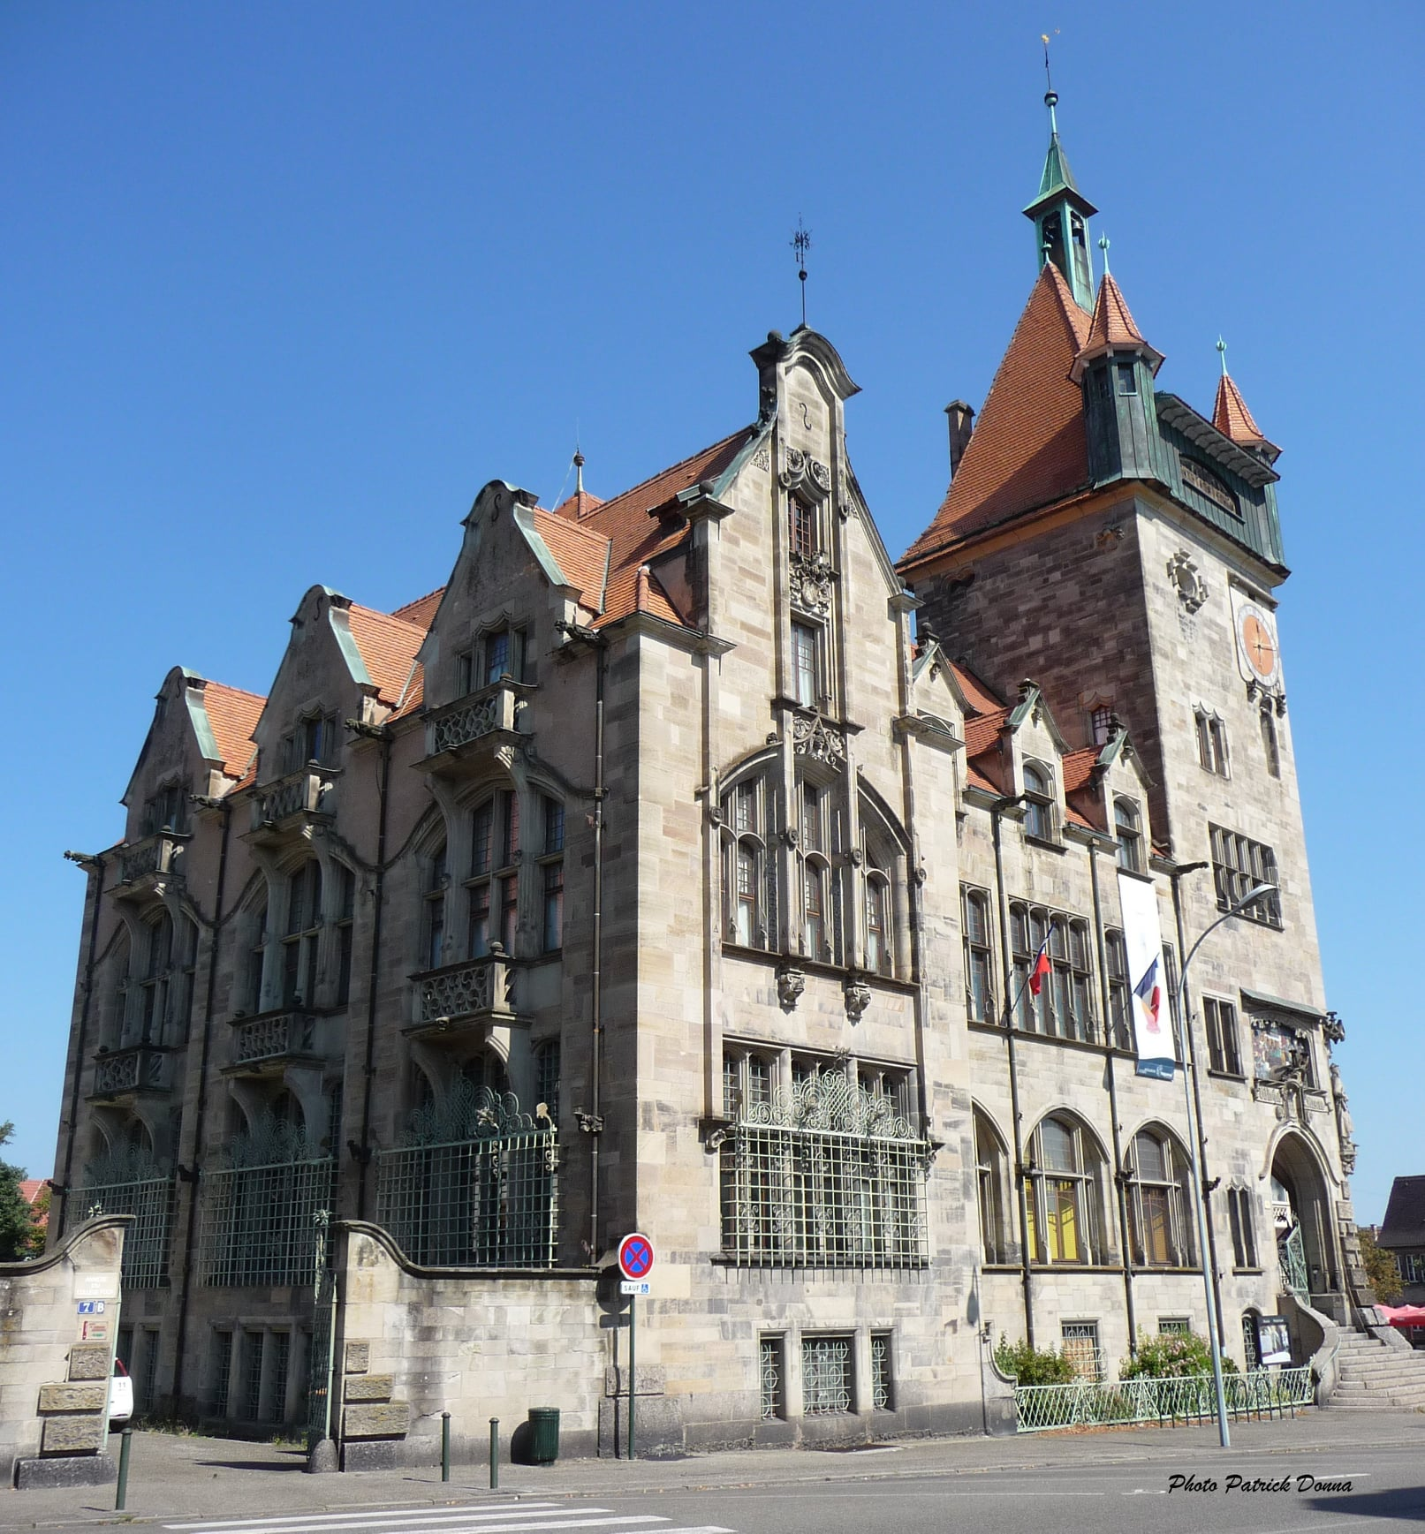

Slide 32
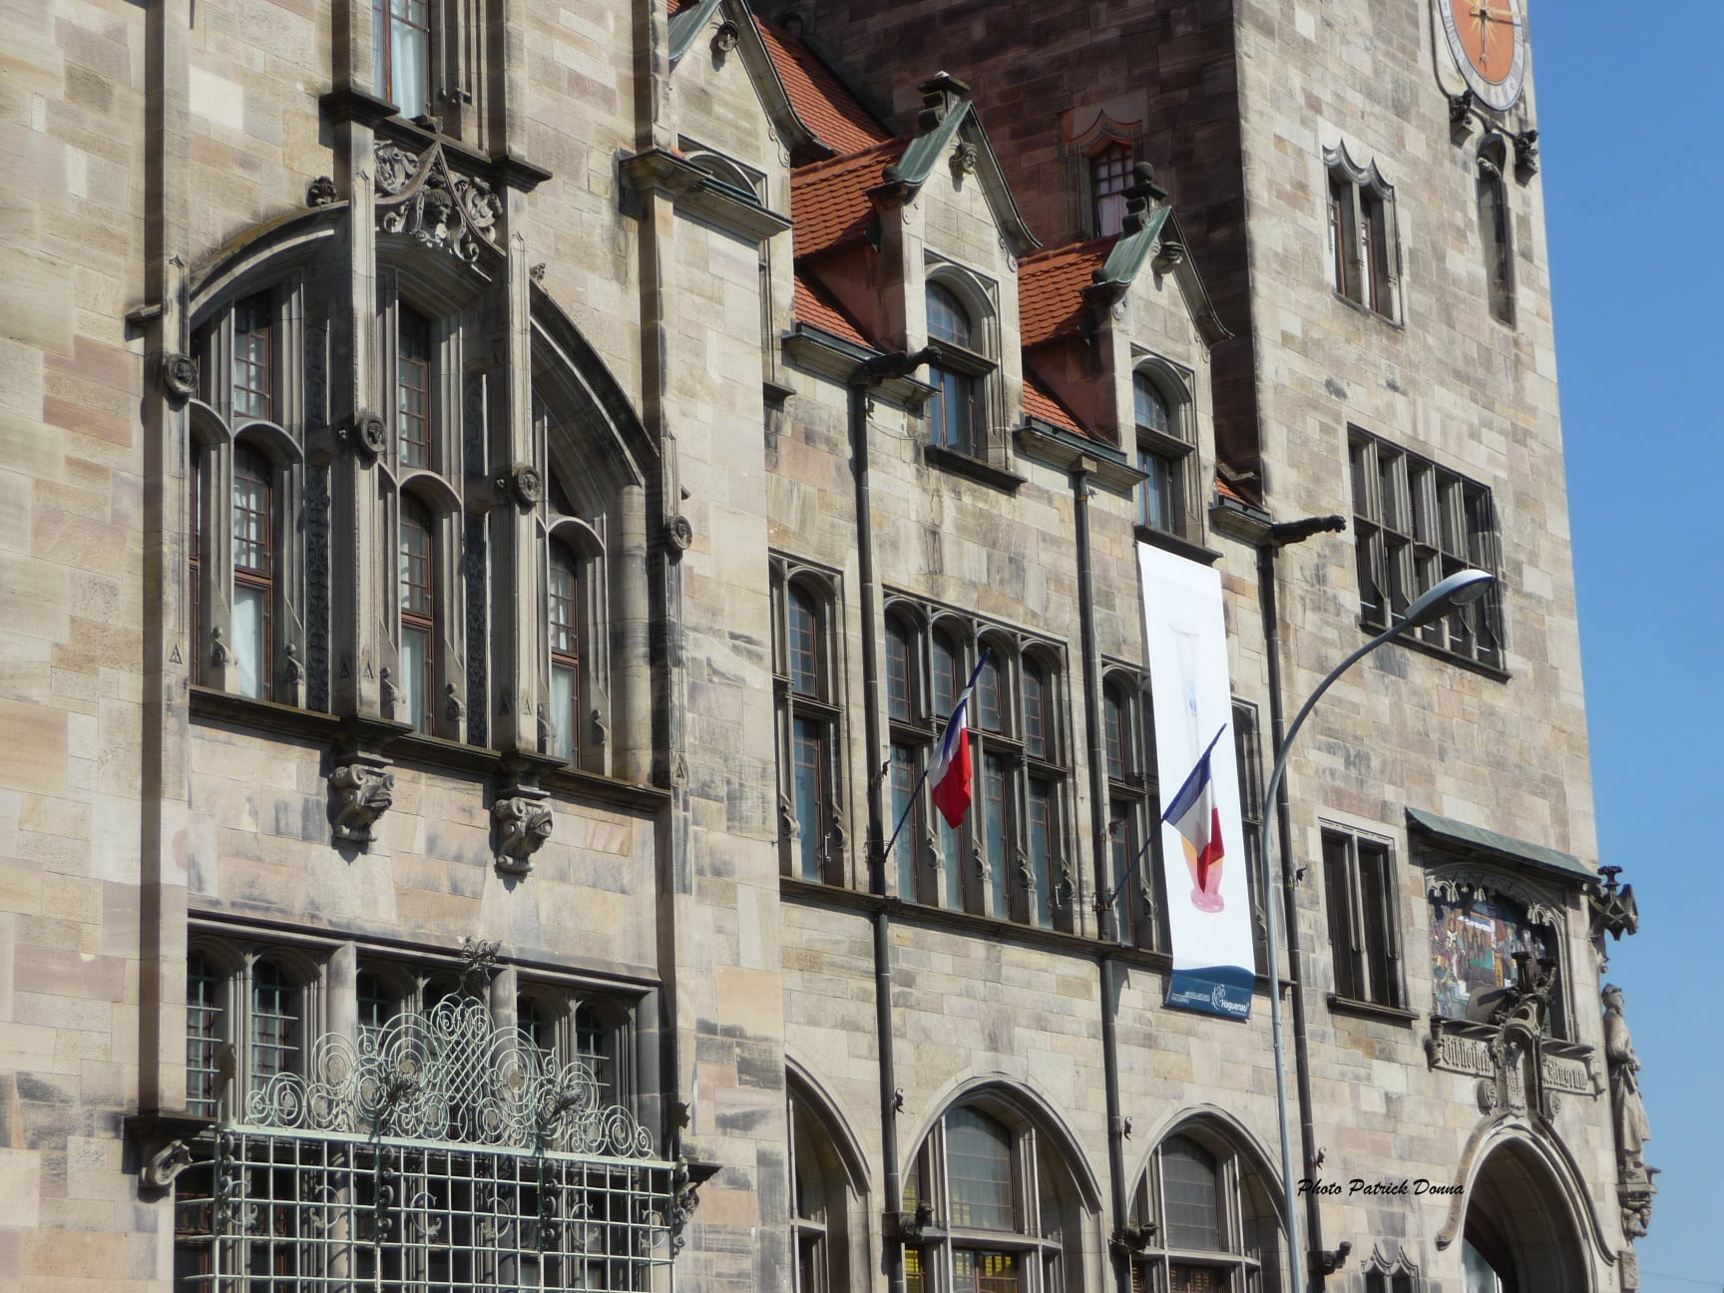

Slide 33

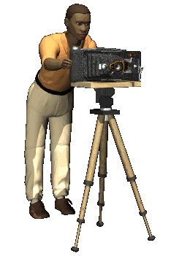
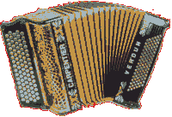


Musique traditionnelle
Internet
2281
Création
19.11.2024

